Slide 1

Reunión Equipo
GL Strategic Engineering & Management (SEM)
Fundación ChileconTodo (CCT)
Centro de Anticipación y Creación de Futuro (CAF)
Proyecto País del Colegio de Ingenieros (PPCI)

Slide 2

Novedades
“Gracias por estar aquí. Desde el 11 de diciembre hemos avanzado rápido,
1.-Tenemos integrantes que no estuvieron en la anterior que quiero darles la palabra para que los conozcan Claudio, Javier, Gilberto, Claus, Maurice, Julio y una amiga que nos puede ayudar a hacer cosas con el mundo científico Paz Zañartu.
2.-Pasó algo inesperado: una publicación detonó una conversación masiva y muy sana sobre Chile. Más de 200 mil personas participaron directa o indirectamente.
Lo interesante no fue el alcance, sino el contenido: la gente no habló de tamaño, habló de errores de diseño.
Eso confirma algo profundo: Chile no está bloqueado por falta de recursos, sino por cómo se está diseñando.
Hoy queremos mostrarles:
cómo estamos ordenando una arquitectura de contenidos y canales,
cómo cada uno puede aportar desde su experiencia,
y cómo transformamos conversación en acción concreta.
Esto no es marketing. Es diseño país, desde la sociedad civil, con rigor técnico y sentido de realidad.

Slide 3

Temario:
• Organización GL
Plan de comunicaciones:
Estrategia de contenidos y canales de difusión
Avances difusión/posicionamiento
Diseño gráfico CCT y GL+CCT
Nuevos sitios web
• Prospectos comerciales
• Cronograma de próximas actividades

Slide 4
Organización GL:
Un grupo leal (GL o Groupeloyal) y varios canales
Lealtad es clave en el acceso a información estratégica
Motivos de varios canales: Innovación institucional ante necesidades país y externas, regulaciones crecientes o motivos comerciales
Innovación institucional
PPCI se crea para suplir falta de institucionalidad país de largo plazo
Fundación CCT se crea para implementar propuestas del PPCI ante necesidades del CI
GL Strategic Eng&Mgmt por cambio de huella digital de GroupeLoyal
CAF para suplir necesidades de los GORE
Motivos comerciales:
Bases cada vez mas mal formuladas impiden atender al sector publico y se botan muchos recursos
Diferenciarnos de consultoras que venden nuestros productos pero en realidad son participación y MK
Algunos fondos solo se pueden usar en instituciones sin fines de lucro (CCT)
Algunos fondos solo se puede usar en instituciones académicas (CAF, DIPE)
Para usar canales que ya estén validados en clientes (Teck y Rafael Sotil & asociados)

Slide 5
Organización GL:
Un grupo leal (GL o Groupeloyal) y varios canales
Lealtad es clave en el acceso a información estratégica
Motivos de varios canales: Innovación institucional ante necesidades país y externas, regulaciones crecientes o motivos comerciales
Innovación institucional
PPCI se crea para suplir falta de institucionalidad país de largo plazo
Fundación CCT se crea para implementar propuestas del PPCI ante necesidades del CI
GL Strategic Eng&Mgmt por cambio de huella digital de GroupeLoyal
CAF para suplir necesidades de los GORE
Motivos comerciales:
Bases cada vez mas mal formuladas impiden atender al sector publico y se botan muchos recursos
Diferenciarnos de consultoras que venden nuestros productos pero en realidad son participación y MK
Algunos fondos solo se pueden usar en instituciones sin fines de lucro (CCT)
Algunos fondos solo se puede usar en instituciones académicas (CAF, DIPE)
Para usar canales que ya estén validados en clientes (Teck y Rafael Sotil & asociados)

Slide 6
GL (Equipo leal)
Organizaciones
-GL Strat.E&M
-CCT transformación
-Rafel Sotil&Asoc.
-CIVE
País
-CCT/PPCI
-GL Strat.E&M
-CAF
Territorios
-CCT/PPCI
-GL Strat.E&M
-CAF
-DIPE, Ues, CFCCI
Pymes
-CCT Fomento
-Agente operador

Slide 7
Organización GL
(según ChatGPT y reunión pasada)
Organización adhocrática sin staff ¿Qué es una adhocracia?
• Menos horas necesarias al ser senior.
• Precio competitivo porque no cargas con costos fijos ni juniors.
• Calidad técnica alta y menor retrabajo.
• Flexibilidad total según cliente/proyecto. Estructura tipo red, el mejor equipo posible para cada caso.
• Mentalidad colaborativa de trabajar en red según meritocracias.
Combinación de senioridad alta + especialización + incentivos comerciales— normalmente funciona muy bien en consultorías boutique.
1. Alinea intereses: Los que venden capturan margen → incentiva vender sin equipo comercial fijo.
Conviene a los no-comerciales que aportan horas especializadas.
Esto genera cooperación orgánica, no competencia interna.
Es un “Círculo de roles” en vez de organigrama, puede incluir crear un Equipo de Apoyo Modular

Slide 8
Equipo apoyo (Elena, Mario, Vale)
Interfases organizaciones
-Socio a cargo
-Equipo de traabajo
Interfases País
Interfases territorios
-Director regional y/o socio a cargo
-Equipo
Interfases pyme

Slide 9
Organización GL
Roles
Se ve amplitud. Es clave:
Asignar roles a la estructura adhocrática (coordinación en base a roles meritocráticos)
Evitar espacios poco definidos en roles etarios
Evitar dependencias. Si pocos venden, sistema depende demasiado de ellos. Del socio principal para los entregables (reputación)
Roles: Aunque no haya jornadas, sí existe un “eje de responsabilidad” que da estabilidad.
• Comercial: tú+ RSB+GMH+Claudio Maggi + Carlos Vergara + Pablo Canobra+ otro vocero joven (José). Fortalecer la vocería generacional U. de Chile
GLT→ Estrategia / contenidos / redes de alto nivel. Apoyo banca, contabilidad, visión estratégica, desarrollo.
Guillermo → Asesoría digital.
• Rafael → personas / coaching / relaciones humanas.
Carlos → Coordinación y disciplina operativa.
Edith Wilson y su estudio: legal (comercial, inmobiliario, ambiental, etc)
Elena Pailamilla y su firma: lo administrativo (contabilidad / laboral / tributario), normativo
Equipo normas, buenas practicas, permisos Legal + Contable quizás certificados ESG y compliance.
Equipo de ingeniería → Con un refuerzo en data/analítica (GLC o Francisco Tubino).
Directores regionales
Encargados de especialidades, etc

Slide 10
Organización GL
Podría faltar
Un especialista en compliance operacional y prevención de riesgos corporativos (área muy demandada). Compliance basado en riesgos (COSO). Prevención de delitos (Ley 20.393). Ciberseguridad (ISO 27001).
PMO profesional para amarrar ingeniería, legal y consultoría.
Modelación avanzada / data / simulación/inteligencia de negocios. (GLC, Francisco Tubino?),
Ingeniería de sostenibilidad / ESG técnica, no solo legal. Profesionales con certificación GRI / SASB.
Alguien 100% dedicado a desarrollo de clientes y redes (ventas B2B consultoría) ¿Marketing digital?.
Referentes visibles en otras generaciones en la red de ingenieros industriales U. de Chile (idea que Carlos mencionó). Uno o dos “voceros” de 30–45 años Pablo Canobra, José Inostroza).Egresados recientes del Magíster en Gestión y Políticas Públicas o del Magíster en Sistemas de Gestión (Claudio Maggi, José Inostroza).

Slide 11
Organización GL
Definir por escrito cómo se distribuyen los ingresos.
Cuando la gestión de venta es compartida distribuir esta comisión (por ejemplo entre el que hizo el contacto y el que convenció sobre el producto para cerrar el negocio). Tratar horas de propuestas como costo de PM y no asignarle parte de esta comisión.
Adicionalmente, distribuir las horas de trabajo incluyendo al que hizo el contacto si es posible por su perfil técnico y le interesa hasta, en un 70% de las horas. Siempre dejar 30% de horas del proyecto para alguien asignado por GL para mantener línea metodológica y evitar riesgo que alguien este solo.
Distribución de horas de proyecto según dedicaciones consideradas en la propuesta. Si hay error en estimación cada uno tiene que cumplir a cabalidad con el cliente aunque sean más horas.
Dejar 5% de los ingresos para gastos de administración.
Valor de HH Consultoría (3 UF consultor senior o mas) 1,5 UF (consultor ), 5 UF (Taller y coaching ). Salvo acuerdo entre los participantes (hay proyectos como ABC en que hay muchas horas operativas y valor promedio es menor que 3 UF).
% de participación por la venta a externos: 15% (en caso de auspicios 10%). En rigor el 15% lo paga el cliente si se agregan sobre este valor de horas.

Slide 12
Organización GL
Cómo aprovechar IAs externas para ver “huellas digitales” reales?
Cuando un socio trabaja 20–25 años en una línea técnica, aunque él crea que es “un hobby”, el mercado lo lee como una especialidad consolidada.
Es muy frecuente que:
• tu marca personal arrastre la marca de la firma,
• y luego la firma “sea aquello que tú haces repetidamente”.
…el mercado ya te ubicó ahí aunque tú no lo hubieras diseñado.
Eso explica por qué la “IA externa” vio que:
• la firma es ingeniería,
• PPCI no es hobby, sino parte orgánica del relato,
• y la posición ya está lograda.

Slide 13
Organización GL
Cómo aprovechar IAs externas para ver “huellas digitales” reales?
.
A) ¿Qué valor aporta esto a tu consultora? Mucho. Porque te muestra cómo te ve el mundo, no cómo tú crees que te ve. Y allí pueden aparecer sorpresas: patrones, asociaciones temáticas, reputación tácita, autoridad en ciertos temas, etc.
B) IAs que ayudan a evaluar POSICIONAMIENTO; ChatGPT conectado a Web Browsing, Perplexity, Claude.ai con búsquedas, Google Gemini con navegación, Estas IA pueden detectar:
1. Consulta 1: “¿Qué temas aparecen asociados a [Nombre] en la web? (sin datos privados)”
2. Consulta 2: “¿Qué industrias o especialidades se repiten en su presencia digital?”
3. Consulta 3: “Según estas apariciones, ¿cuál sería un posicionamiento natural de su firma?”
4. Consulta 4: “¿Qué percepciones externas podrían aprovecharse para CCT o GL?”
C) Mapa de posicionamiento natural Basado en la huella digital:
• ¿Qué tipo de “consultora boutique” son realmente?
• ¿Cómo los interpreta el mercado?
• ¿Qué especialidades están ya “marcadas” por tu trayectoria?
• ¿Qué se puede amplificar?
Esto evita pérdida de energía y trabaja con lo que YA está ganado.

Slide 14
Organización GL
D) Diseño comercial multigeneracional
• Consolidar toda la información externa.
• Cruzarla con tu estructura adhocrática.
• Diseñar posicionamiento final. "Speech“.
• Definir marca, estilo visual, líneas de oferta.
• Proponer redes y voceros por generación.
• Crear un plan comercial muy liviano para boutique.
Esto permite crear una estructura comercial muy fuerte sin crecer mucho.
1. Voceros senior → confianza, reputación, “garantía” (etiqueto “garantía” como fuente obligatoria según tus reglas).
2. Voceros intermedios → conexión con tomadores de decisión actuales.
Voceros jóvenes → presencia digital, reels, Instagram, LinkedIn, videos, podcasts.
E) Selección de redes
• LinkedIn → obligatorio para consultoría.
• Instagram → para explicar conceptos difíciles de forma fácil.
• YouTube / Shorts → para 1 minuto de “insights”.
• TikTok → solo si alguien joven lo puede manejar.
• Página web → ficha técnica, institucional y casos.

Slide 15
Temario:
• Organización GL
Plan de comunicaciones:
Estrategia de contenidos y canales de difusión
Avances difusión/posicionamiento
Diseño gráfico CCT y GL+CCT
Nuevos sitios web
• Prospectos comerciales
• Cronograma de próximas actividades

Slide 16
De columnas aisladas
a infraestructura intelectual país
• El desafío no es producir más contenido, sino orquestarlo estratégicamente.
• GL / PPCI / CCT construyen capacidad país, una infraestructura de pensamiento aplicada:
o país,
o territorio,
o estrategia con TD,
o transformación anticipativa.
• Objetivo: influir en decisiones reales (directorios, regiones, política pública, inversión).

Slide 17
Principio rector
(una idea fuerte por semana clave para no perder foco)
• Una idea fuerte → múltiples impactos, sin perder coherencia
• Una pieza madre por semana.
• Reutilización sistemática en:
• Continuidad temática sin saturación ni dispersión. No más contenidos sueltos.
Un sistema editorial integrado.
Canal | Función
LinkedIn | Autoridad técnica y estratégica
Medios regionales | Legitimidad territorial
Conversatorios VC | Profundidad y cruce de redes
Instagram | Amplificación joven (entrada suave)
Web GL / CCT | Repositorio + acción

Slide 18
Líneas temáticas (estables, no se mezclan)
• 4 líneas editoriales permanentes
1. País / Chile 2035 / Proyecto País. Crecimiento, nuevo orden global, recursos críticos.
2. Estrategia + Transformación Digital (TD). TD cambia la estrategia, no es TI.
3. CAM+ / PreFutur (anticipación). Capacidad adaptativa, integración de capas.
4. Territorio / Energía / Ecoparques. Localización productiva, regiones, inversión real.
Cada semana tiene una línea dominante.
Las otras siguen activas en formatos secundarios.

Slide 19
Canales y función
Cada canal cumple una función distinta
• LinkedIn: autoridad técnica y estratégica (canal principal).
• Medios regionales: Legitimidad territorial (La Estrella, Mivoz y sus redes, el Sur, Prensa Austral, otros):
• Conversatorios VC (quincenales): profundidad y legitimación cruzada de redes.
• Instagram (Claus): ampliación de audiencia, jóvenes, entrada suave de nuevos seguidores.
• Web GL / CCT: repositorio + acción (apoyados por canal youtube, canal i, Spotify, etc)
👉 El contenido es el mismo.
Cambia el encuadre, no el mensaje.

Slide 20
Roles del equipo
Complementariedad explícita en que cada uno se proyecta como le gusta
• Gastón: editor central, marco país, nodo de red (450k lectores, duplicar).
• Claudio Maggi: política productiva, sectores estratégicos, inversiones y desarrollo territorial.
• Guillermo Muñoz: coherencia estrategia + TD + libro.
• Rafael Sotil: personas, coaching
• Pablo Canobra: consultoría, redes de edad 35 años hacia arriba
• José Inostroza: su know how de desarrollo, litio, minería, redes de 30 años hacia arriba
• Claus Van der Molen: amplificación joven (no explica, invita), redes de 20 años hacia arriba
• Edith / Jenny/ Elena: excelencia técnica y aporte femenino.
• Javier Diaz Calderón, Jaime Soto, Zura, Jenny Sauterel, Alejandro Rodó y otros regiones
• Consultores especialistas en sus áreas de especialidad
• Mario: moderación estratégica de conversatorios.
👉 Todos multiplican a los demás.

Slide 21
Calendario intensivo (ejemplo Ene–Mar)
Alta intensidad, sostenible
• 1 pieza madre semanal (LinkedIn).
• 1–2 adaptaciones regionales.
• 1 conversatorio cada 15 días.
• Clips + posts secundarios sin crear ideas nuevas.

Slide 22
Calendario intensivo (ejemplo Ene–Mar)
ENERO – FOCO: PAÍS / CRECIMIENTO / NUEVO ORDEN GLOBAL
Semana | LinkedIn (técnico / decisores) | Medios regionales | Conversatorio VC | Redes jóvenes (IG)
S1 | Cómo Chile puede volver a crecer en el nuevo orden global | Chile plataforma: oportunidad para las regiones | — | Clip: “Chile sí puede volver a crecer”
Rol: marco país + narrativa madre. Conecta directo con “Chile no es chico”
Semana | LinkedIn (técnico / decisores) | Medios regionales | Conversatorio VC | Redes jóvenes (IG)
S2 | La IA no moderniza la estrategia: la cambia | — | VC #1: Estrategia + TD en directorios | Frase potente + invitación
Rol: autoridad técnica + mundo empresas. Complementa error “Estrategia sin TD es autoengaño”
Semana | LinkedIn (técnico / decisores) | Medios regionales | Conversatorio VC | Redes jóvenes (IG)
S3 | El problema no es la complejidad, es la falta de integración (CAM+) | Anticipar desde regiones | — | Esquema CAM+ simple
Rol: diferenciación propia (nadie más tiene esto). Baja CAM+ a lenguaje entendible
Semana | LinkedIn (técnico / decisores) | Medios regionales | Conversatorio VC | Redes jóvenes (IG)
S4 | Energía barata: ventaja que se pierde si no se localiza | Energía y desarrollo territorial | VC #2: Territorios que despegan y los que no | Clip energía
Rol: aterrizar país plataforma en territorio real. Puente natural hacia ecoparques

Slide 23
Calendario intensivo (ejemplo Ene–Mar)
ENERO – FOCO: PAÍS / CRECIMIENTO / NUEVO ORDEN GLOBAL
Semana S5 — TERRITORIO / ECOPARQUES (PRODUCTO INVERSIÓN)
Semana | LinkedIn (técnico / decisores) | Medios regionales | Conversatorio VC | Redes jóvenes (IG)
S5 | Ecoparques: del discurso verde a la ventaja productiva real | Ecoparques y desarrollo regional | VC #3: Cómo se habilita territorio competitivo | Clip: “Producir donde está la energía”
Semana S6 — CAM+ / DIAGNÓSTICO (PRODUCTO CAM+)
Semana | LinkedIn (técnico / decisores) | Medios regionales | Conversatorio VC | Redes jóvenes (IG)
S6 | Diagnosticar mal cuesta más que no actuar: el rol de CAM+ | Riesgos invisibles en regiones | — | Esquema CAM+: “ver antes”
Semana S7 — ESTRATEGIA + TD (PRODUCTO STRATEGIC MANAGEMENT)
Semana | LinkedIn (técnico / decisores) | Medios regionales | Conversatorio VC | Redes jóvenes (IG)
S7 | Transformación Digital sin cambio estratégico fracasa | Empresas regionales y TD | VC #4: Casos reales de fracaso/éxito | Frase fuerte + ejemplo
Semana S8 — PRÉ-FUTUR / ANTICIPACIÓN
Semana | LinkedIn (técnico / decisores) | Medios regionales | Conversatorio VC | Redes jóvenes (IG)
S8 | Anticipar no es adivinar: es diseñar opciones | Futuro regional y empleo | — | “Pensar antes de reaccionar”

Slide 24
Calendario intensivo (ejemplo Ene–Mar)
FEBRERO – BAJADA A TERRITORIO, PRODUCTOS Y ANTICIPACIÓN
Semana S5 — TERRITORIO / ECOPARQUES (PRODUCTO INVERSIÓN)
Semana | LinkedIn (técnico / decisores) | Medios regionales | Conversatorio VC | Redes jóvenes (IG)
S5 | Ecoparques: del discurso verde a la ventaja productiva real | Ecoparques y desarrollo regional | VC #3: Cómo se habilita territorio competitivo | Clip: “Producir donde está la energía”
Semana S6 — CAM+ / DIAGNÓSTICO (PRODUCTO CAM+)
Semana | LinkedIn (técnico / decisores) | Medios regionales | Conversatorio VC | Redes jóvenes (IG)
S6 | Diagnosticar mal cuesta más que no actuar: el rol de CAM+ | Riesgos invisibles en regiones | — | Esquema CAM+: “ver antes”
Semana S7 — ESTRATEGIA + TD (PRODUCTO STRATEGIC MANAGEMENT)
Semana | LinkedIn (técnico / decisores) | Medios regionales | Conversatorio VC | Redes jóvenes (IG)
S7 | Transformación Digital sin cambio estratégico fracasa | Empresas regionales y TD | VC #4: Casos reales de fracaso/éxito | Frase fuerte + ejemplo
Semana S8 — PRÉ-FUTUR / ANTICIPACIÓN
Semana | LinkedIn (técnico / decisores) | Medios regionales | Conversatorio VC | Redes jóvenes (IG)
S8 | Anticipar no es adivinar: es diseñar opciones | Futuro regional y empleo | — | “Pensar antes de reaccionar”

Slide 25
Calendario intensivo (ejemplo Ene–Mar)
MARZO – CIERRE DE MARCO Y CONEXIÓN CON ACCIÓN
Semana | LinkedIn (técnico / decisores) | Medios regionales | Conversatorio VC | Redes jóvenes (IG)
S9 | Chile como proyecto: diseño, no consigna | Proyecto país desde regiones | VC #5: ¿Qué país queremos diseñar? | Clip: “Proyecto país”
Semana | LinkedIn (técnico / decisores) | Medios regionales | Conversatorio VC | Redes jóvenes (IG)
S10 | Por qué algunos territorios despegan y otros no | Casos regionales comparados | — | Mapa + ejemplo
Semana | LinkedIn (técnico / decisores) | Medios regionales | Conversatorio VC | Redes jóvenes (IG)
S11 | Estrategia, territorio y anticipación: cuando se diseñan juntos | — | VC #6: Integrar para ejecutar | Esquema integrado
Semana | LinkedIn (técnico / decisores) | Medios regionales | Conversatorio VC | Redes jóvenes (IG)
S12 | El futuro no se espera: se diseña (qué viene ahora) | Invitación a conversaciones | VC #7: Próximo ciclo | Invitación abierta

Slide 26
ERRORES DE DISEÑO CONSOLIDADOS
(síntesis fiel de los comentarios recibidos, muy potente)
🔴 Errores por agrandarnos
Creer que podemos prescindir de los expertos.
Imponer reglas antes de estar preparados.
Anteponer ideología a buen diseño.
Permisos tan lentos que destruyen ventajas reales.
Copiar estándares del “80% más avanzado” sin tener base cultural, institucional ni productiva.
🔵 Errores por achicarnos
Repetir que “Chile es chico”.
Exportar recursos en vez de diseñarnos como país plataforma.
Perder ventajas como la energía barata al no localizar producción.
Confundir estabilidad con estrategia y crecimiento.
Subestimar regiones y concentrar decisiones en Santiago.
⚠️ Errores transversales
Cortoplacismo crónico (político, empresarial y social).
Seguir modas en gestión sin pensamiento estratégico.
No construir confianza ni colaboración.
Desaprovechar experiencia senior.
Formación débil en criterio, análisis y responsabilidad.
Centralización que inhibe polos regionales.
Falta de instrumentos para integrar capacidades dispersas.
Idea clave: no es falta de recursos ni de talento → es diseño sistémico.
Nueva capa (descubierta por la audiencia).
Chile: errores de diseño que nos salen caros
Nueva capa (descubierta por la audiencia):
“Conversaciones abiertas → patrones → series editoriales”
Ejemplo de lámina:
Fuente del contenido: comentarios reales,
De una conversación que explotó, a una arquitectura para sostenerla.

Slide 27
Nueva capa (descubierta por la audiencia).
Chile: errores de diseño que nos salen caros
Errores de diseño consolidados (síntesis fiel de los comentarios recibidos, muy potente)
🔴 Errores por agrandarnos
Creer que podemos prescindir de los expertos.
Imponer reglas antes de estar preparados.
Anteponer ideología a buen diseño.
Permisos tan lentos que destruyen ventajas reales.
Copiar estándares del “80% más avanzado” sin tener base cultural, institucional ni productiva.

Slide 28
Nueva capa (descubierta por la audiencia).
Chile: errores de diseño que nos salen caros
🔵 Errores por achicarnos
Repetir que “Chile es chico”.
Exportar recursos en vez de diseñarnos como país plataforma.
Perder ventajas como la energía barata al no localizar producción.
Confundir estabilidad con estrategia y crecimiento.
Subestimar regiones y concentrar decisiones en Santiago.

Slide 29
Nueva capa (descubierta por la audiencia).
Chile: errores de diseño que nos salen caros
⚠️ Errores transversales
Cortoplacismo crónico (político, empresarial y social).
Seguir modas en gestión sin pensamiento estratégico.
No construir confianza ni colaboración.
Desaprovechar experiencia senior.
Formación débil en criterio, análisis y responsabilidad.
Centralización que inhibe polos regionales.
Falta de instrumentos para integrar capacidades dispersas.
Idea clave: no es falta de recursos ni de talento → es falta de diseño sistémico.

Slide 30
La serie que se abre
Título: Chile: errores de diseño que nos salen caros.
Lo que la conversación pública nos está diciendo:
• No es tamaño → es diseño
• No es ideología → es buen diseño
• No es estabilidad → es estrategia
• No es exportar → es localizar capacidades

Slide 31
La serie que se abre
Título: Chile: errores de diseño que nos salen caros.
Fecha correcta | Título | Mensaje central | CTA suave
Ya publicado | Chile no es un país chico (y repetirlo nos sale caro) | El problema no es tamaño, es diseño | ¿Qué diseño cambiarías?
Ya publicado | Errores de diseño: ni agrandarnos ni achicarnos | Arrogancia y timidez destruyen valor | ¿Dónde ves el mayor error?
Mié 15 ene | Exportar recursos no es estrategia | Proveedor vs país plataforma | ¿Dónde agregar valor?
Mié 22 ene | Confundimos estabilidad con desarrollo | Estabilidad ≠ crecimiento | ¿Qué falta hoy?
Mié 29 ene | Energía barata exportada es energía cara | Localizar > exportar | ¿Por qué no producir aquí?
Mié 5 feb | Permisos lentos destruyen ventajas país | El tiempo es competitividad | ¿Cuántos proyectos se pierden?
Mié 12 feb | Regiones ricas, decisiones pobres | Centralismo mata valor | ¿Qué región ves subutilizada?
Mié 19 feb | Estrategia sin TD es autoengaño | TD cambia el modelo | ¿Tu organización lo entendió?
Mié 26 feb | Optimizar hoy puede matar mañana | Adaptación > eficiencia | ¿Dónde falta anticipación?
Mié 5 mar | No falta talento, falta sistema | Capacidad dispersa | ¿Cómo integrar?
Mié 12 mar | El futuro no se espera: se diseña | Cierre marco país | Invitación a conversar

Slide 32

Conversatorios (formato estándar)
60 minutos 4 participantes · costo marginal casi cero
1. Apertura y marco:— 5’
2. Diagnóstico estructural — 15’
3. Territorio / empresa / política pública — 15’
4. Síntesis estratégica (CAM+ / TD) — 15’
5. Cierre + CTA — 10’
Salida:
• clips,
• columnas,
• insumos libro,
• material para directores.
Relato 1 de innovación institucional PPCI/FCC/GL (Gastón/Mario/Edith/Javier)
Relatos siguientes:
como Chile vuelve a crecer?,
pq algunos territorios se desarrollan?,
pq algunas empresas se anticipan?,
Pq estrategia debe ser con TD?

Slide 33
Dónde entra el fomento pyme? (sin desfocalizar GL)
Fomento NO es el foco de GL. Es donwstream natural.
• GL se mantiene en:
o estrategia,
o anticipación,
o inversión,
o ecoparques,
o directorios.
• CCT canaliza el fomento:
o cursos CAM+ / PreFutur,
o talleres quincenales,
o “hágalo usted mismo”.
• Los contenidos son los mismos, el nivel de profundidad cambia.
👉 GL diseña el marco.
👉 CCT lo operacionaliza para pymes.

Slide 34
Ventaja del modelo
Qué logra esta arquitectura
• Continuidad temática sin desgaste.
• Máximo aprovechamiento de redes existentes.
• Llegada simultánea a:
o empresas,
o Estado,
o regiones,
o jóvenes.
• Base directa para:
o libro,
o proyectos,
o inversión,
o políticas públicas.

Slide 35
Ventaja del modelo
No estamos comunicando ideas.
Estamos diseñando capacidad país.

Slide 36
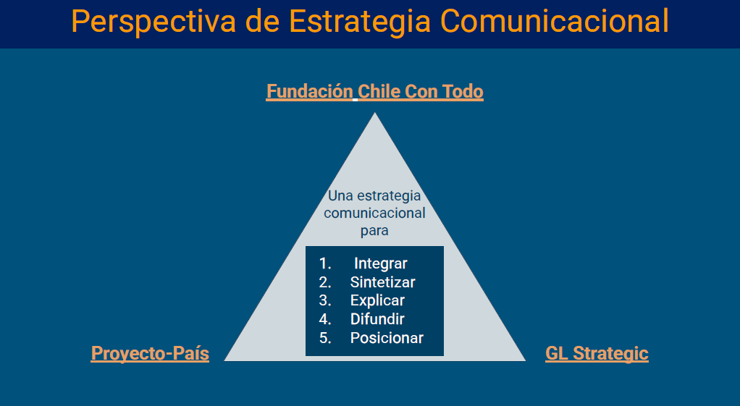

Slide 37
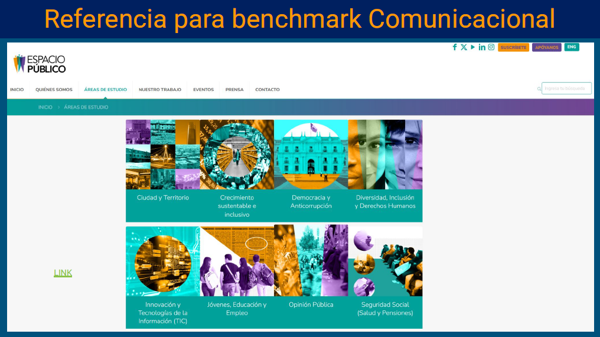

Slide 38
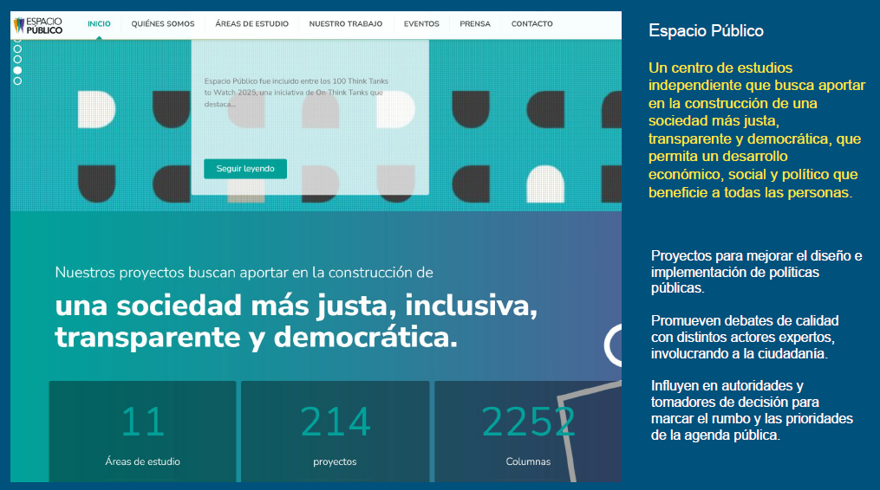

Slide 39
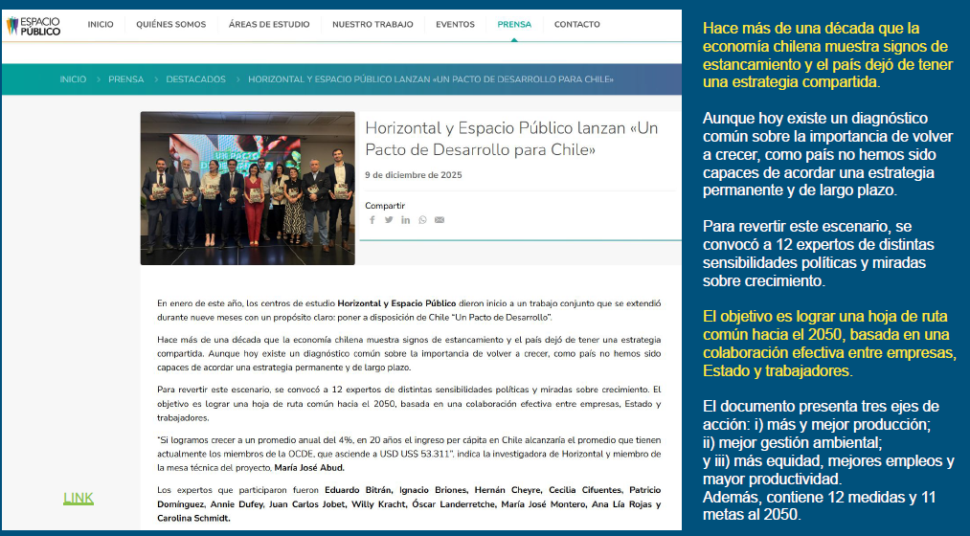

Slide 40
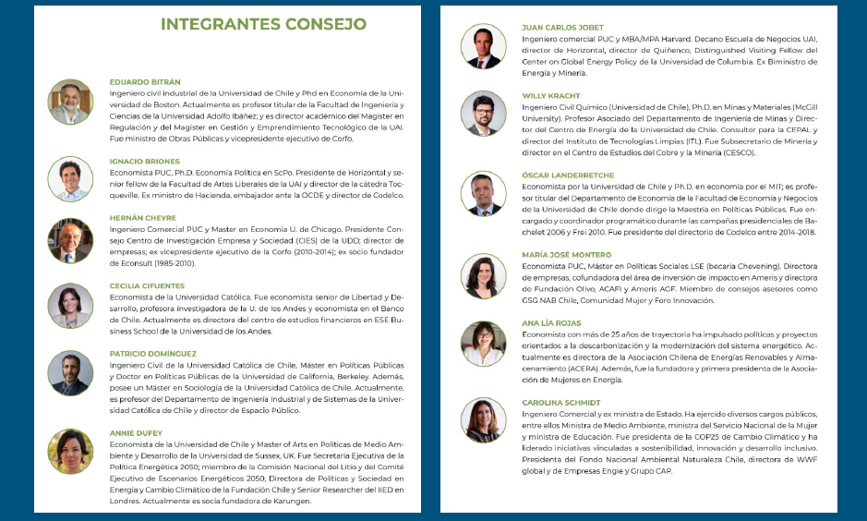

Slide 41
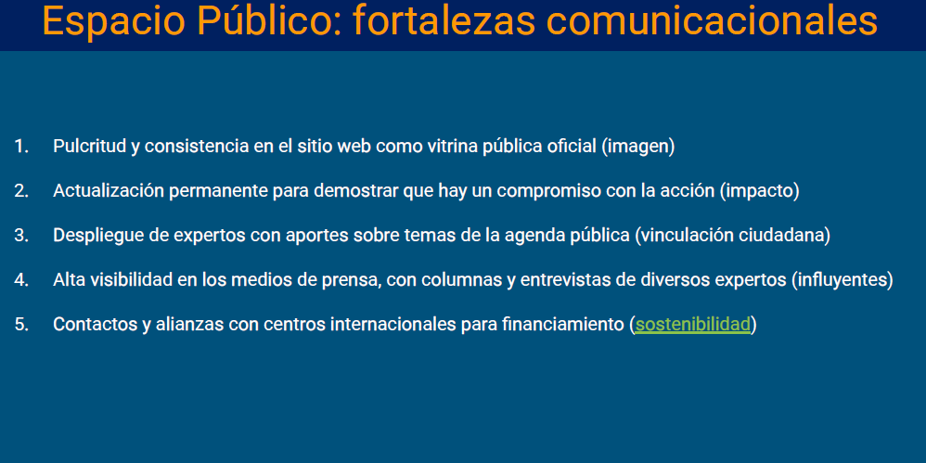

Slide 42
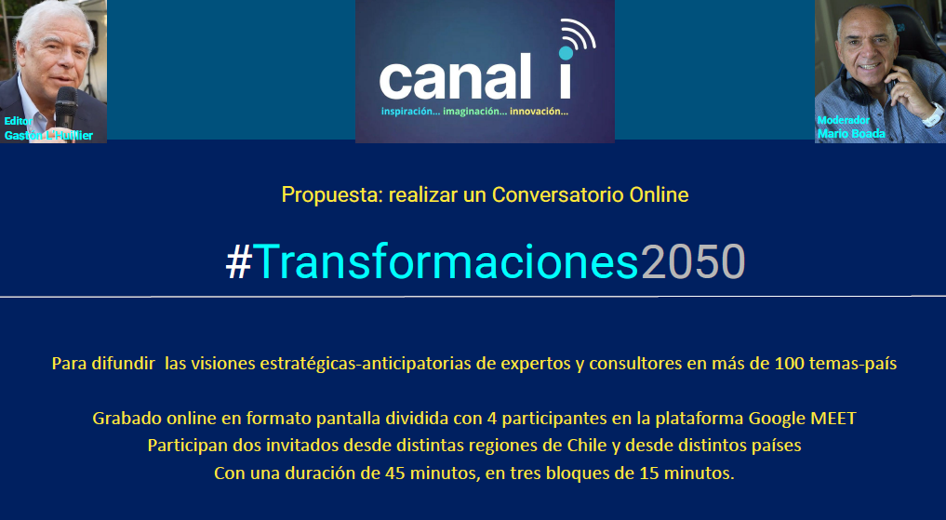

Slide 43
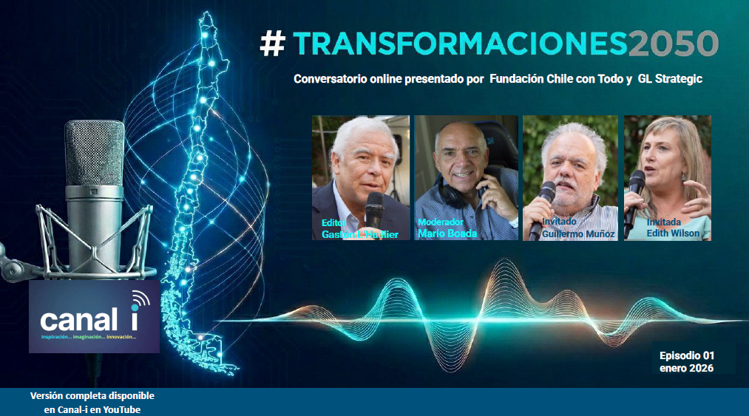

Slide 44
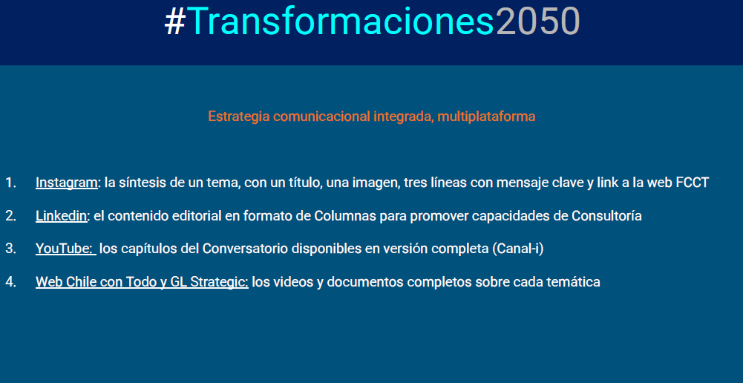

Slide 45
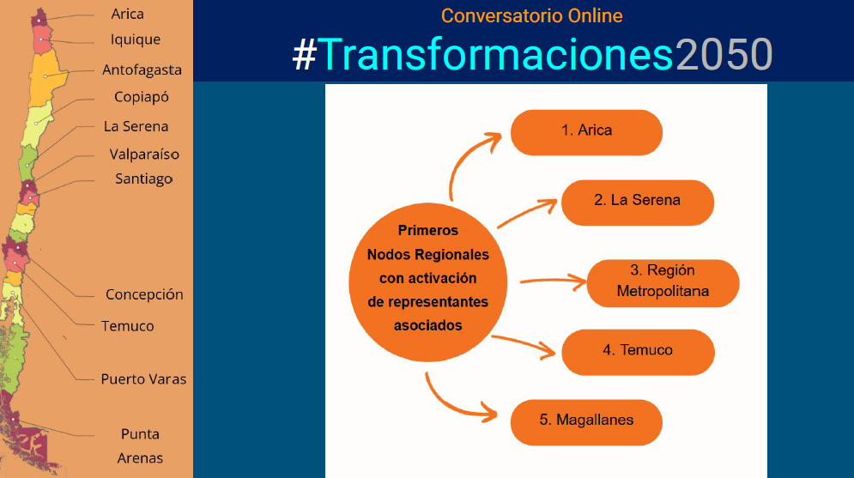

Slide 46
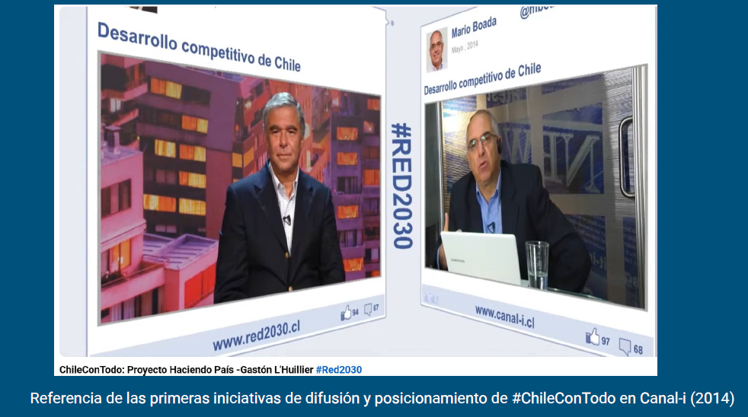

Slide 47


Slide 48
Temario:
• Organización GL
Plan de comunicaciones:
Estrategia de contenidos y canales de difusión
Avances difusión/posicionamiento
Diseño gráfico CCT y GL+CCT
Nuevos sitios web
• Prospectos comerciales
• Cronograma de próximas actividades

Slide 49

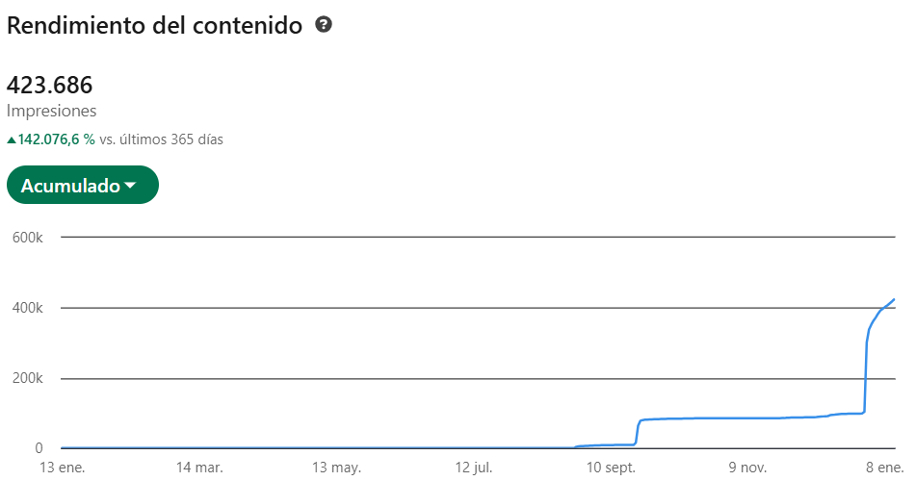
Avances difusión/posicionamiento
IA de Ulises Caballero
Su LinkedIn personal es una mina de oro de networking de alto nivel sin explotar.”
“Red de contactos… de alto nivel (CEOs, ex-ministros, rectores).”

Slide 50
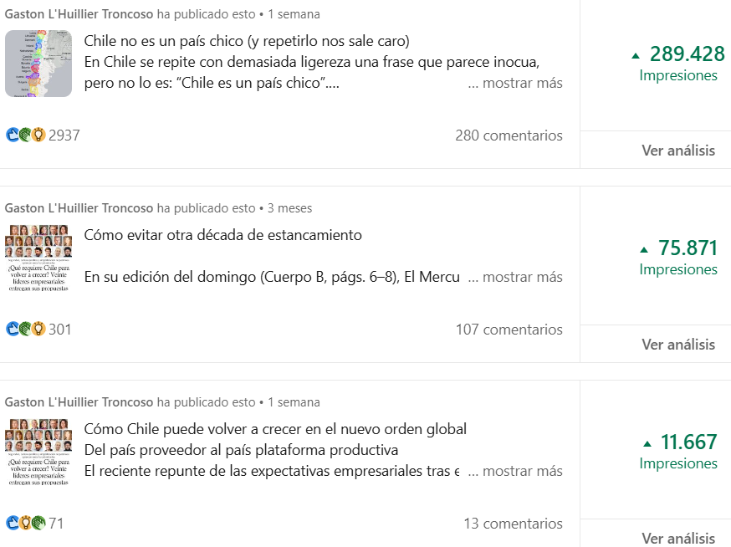
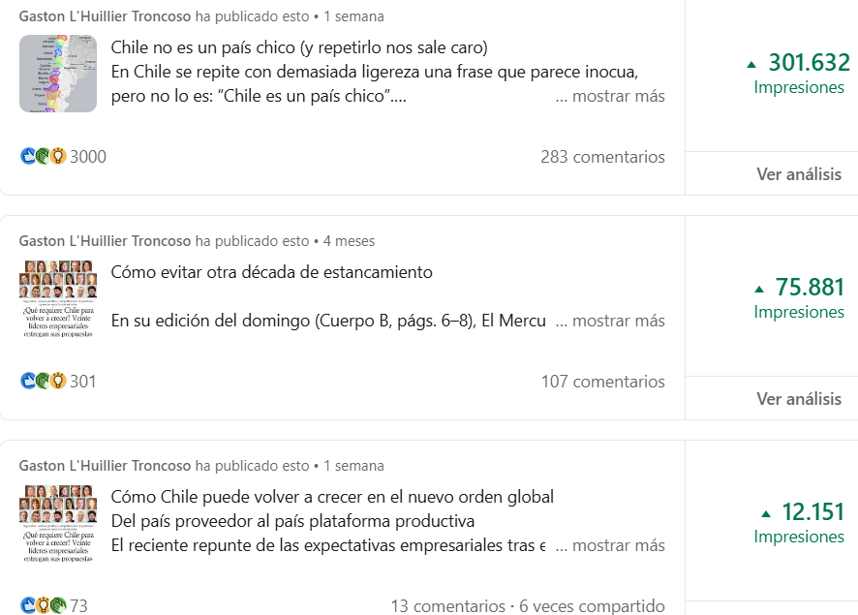
Avances difusión/posicionamiento

Slide 51
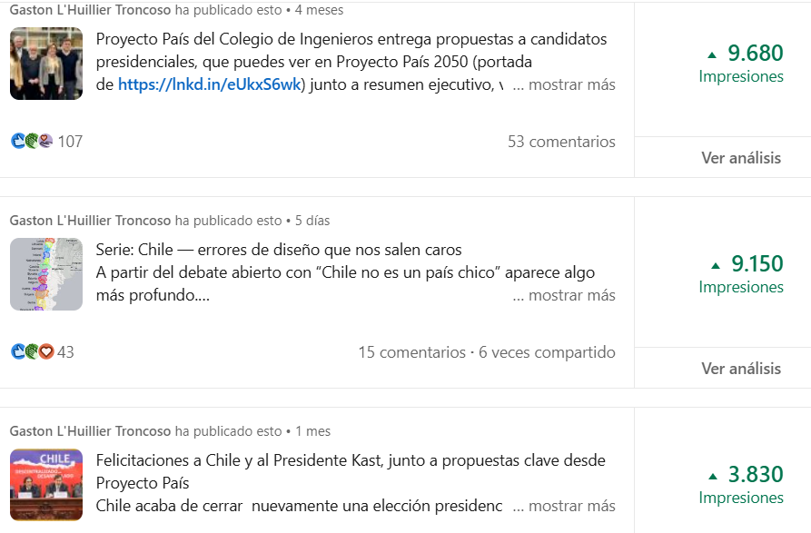
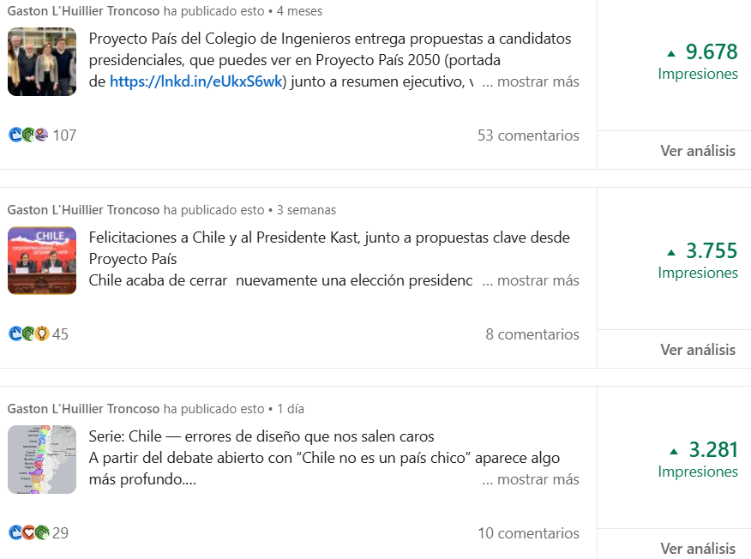
Avances difusión/posicionamiento

Slide 52
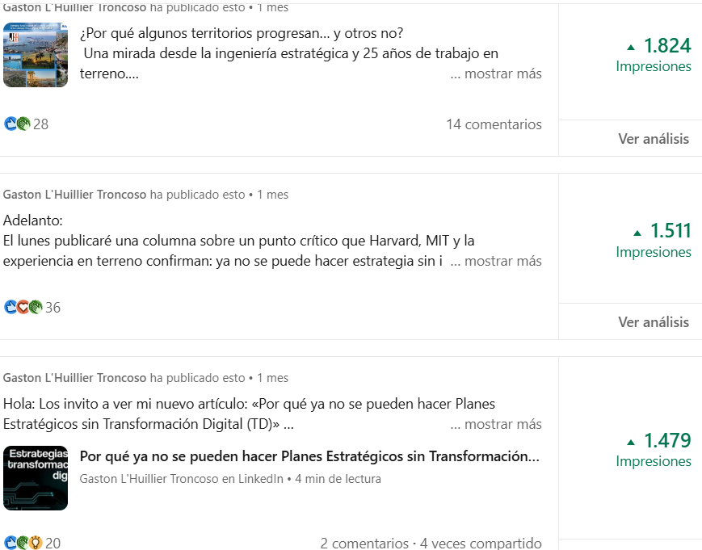
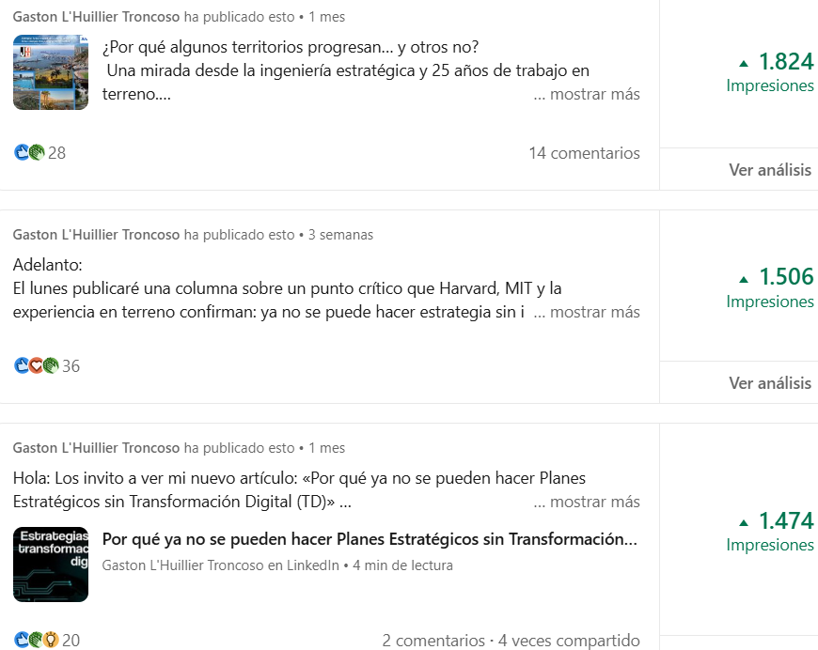
Avances difusión/posicionamiento

Slide 53
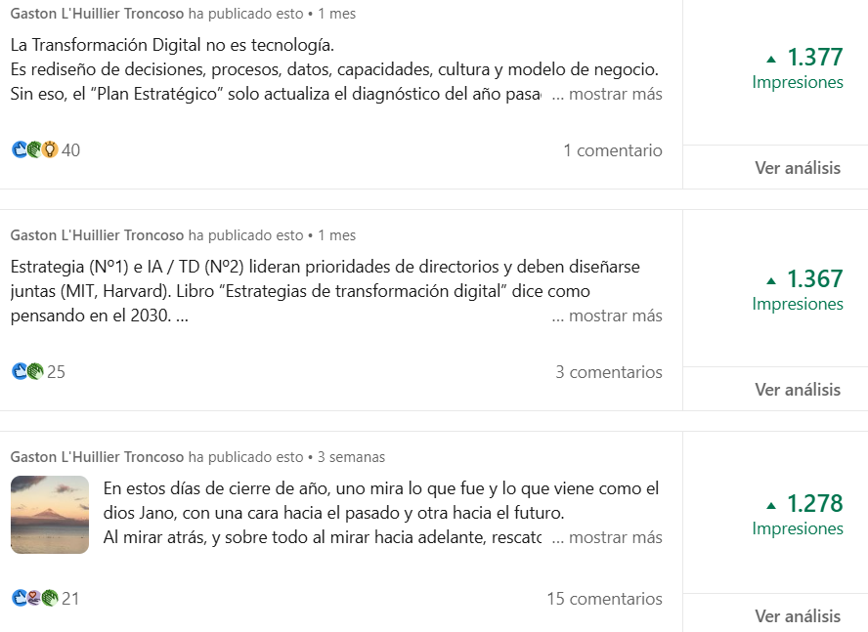
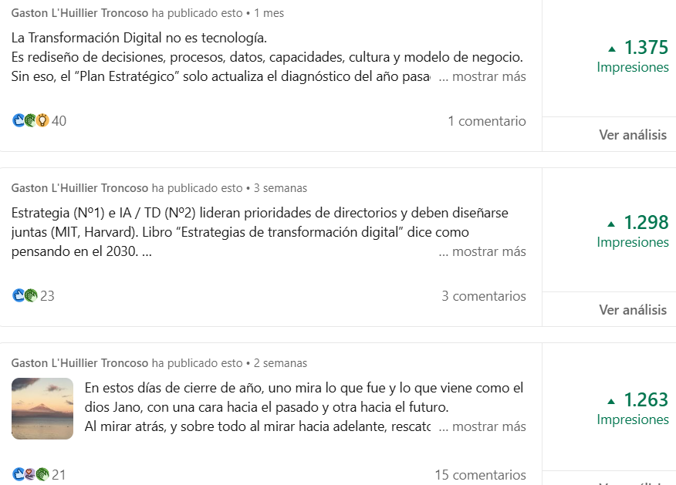
Avances difusión/posicionamiento

Slide 54
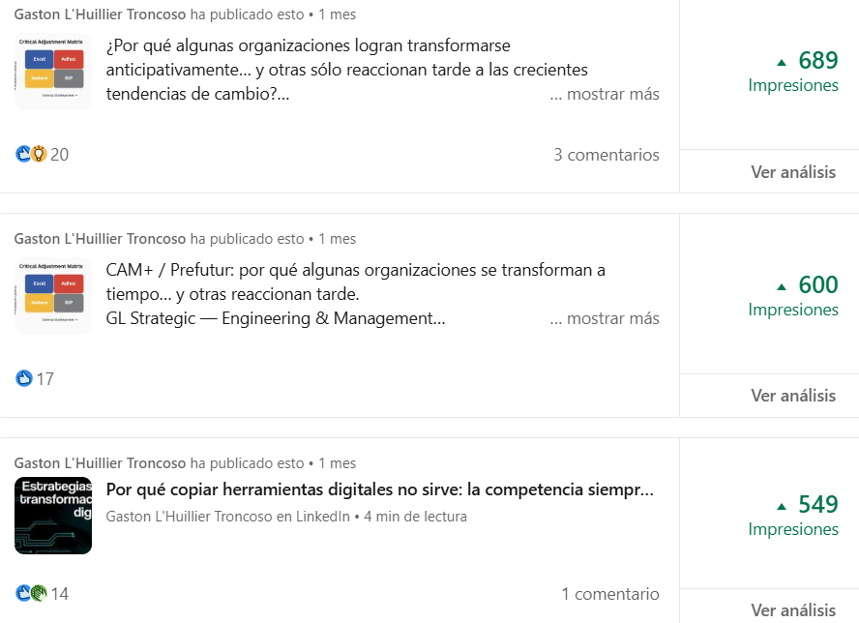
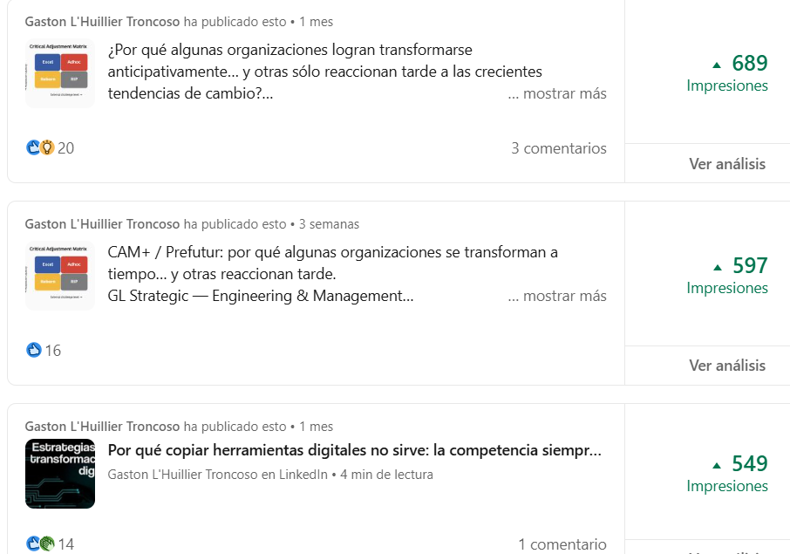
Avances difusión/posicionamiento

Slide 55
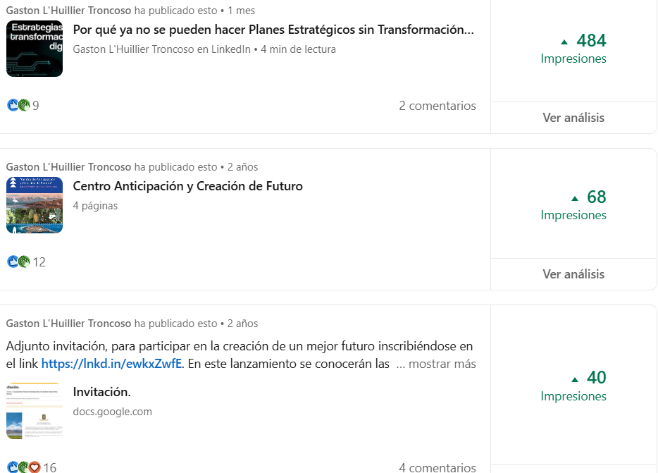
Avances difusión/posicionamiento

Slide 56
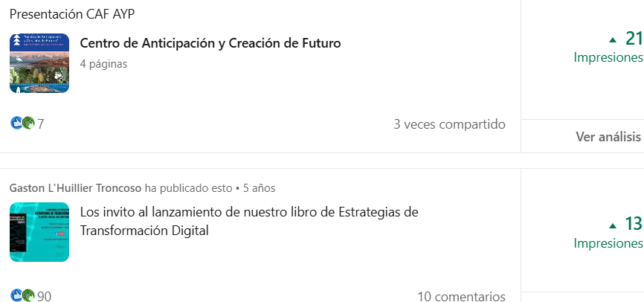
Avances difusión/posicionamiento

Slide 57

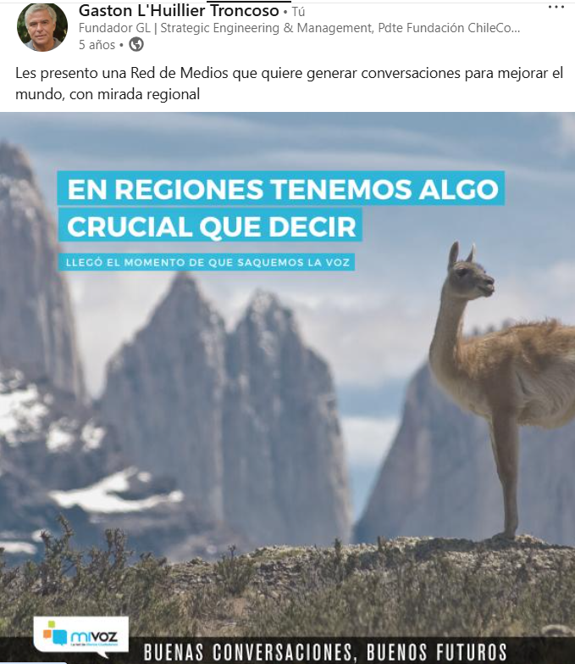
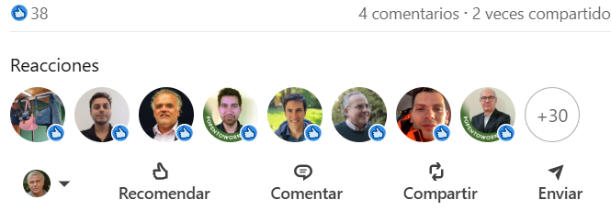
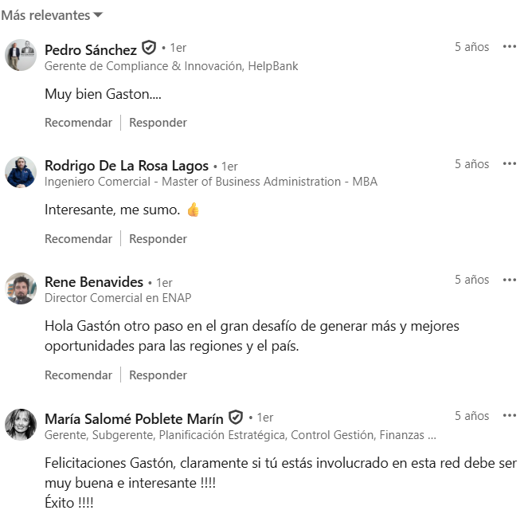
Avances difusión/posicionamiento

Slide 58
Temario:
• Organización GL
Plan de comunicaciones:
Estrategia de contenidos y canales de difusión
Avances difusión/posicionamiento
Diseño gráfico CCT y GL+CCT
Nuevos sitios web
• Prospectos comerciales
• Cronograma de próximas actividades

Slide 59
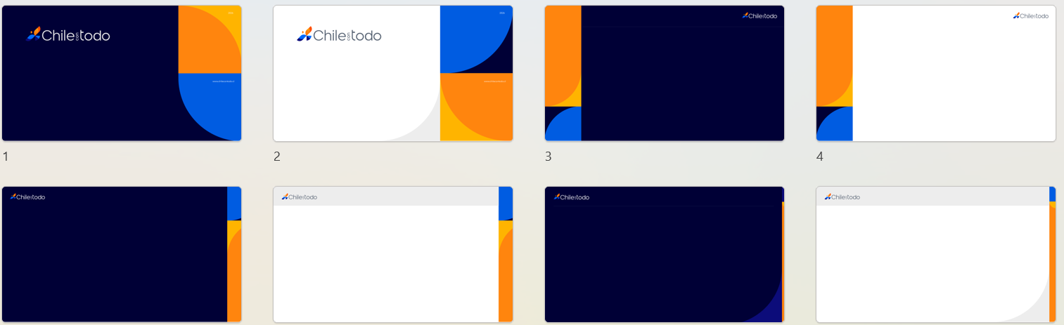
Diseño gráfico CCT

Slide 60
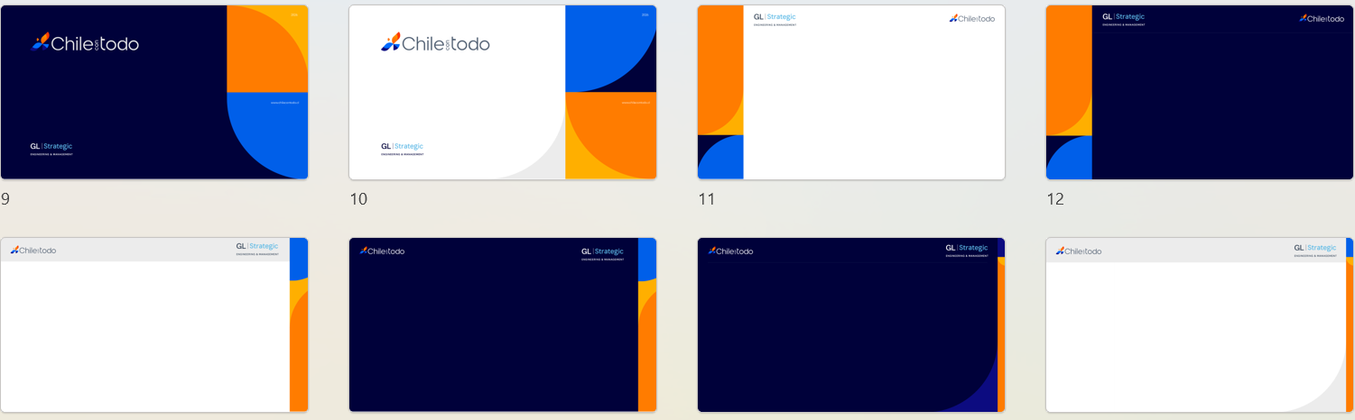
¿Integrar GL+CCT/PPCI/CAF nos diferencia?

Slide 61
Temario:
• Organización GL
Plan de comunicaciones:
Estrategia de contenidos y canales de difusión
Avances difusión/posicionamiento
Diseño gráfico CCT y GL+CCT
Nuevos sitios web
• Prospectos comerciales
• Cronograma de próximas actividades

Slide 62
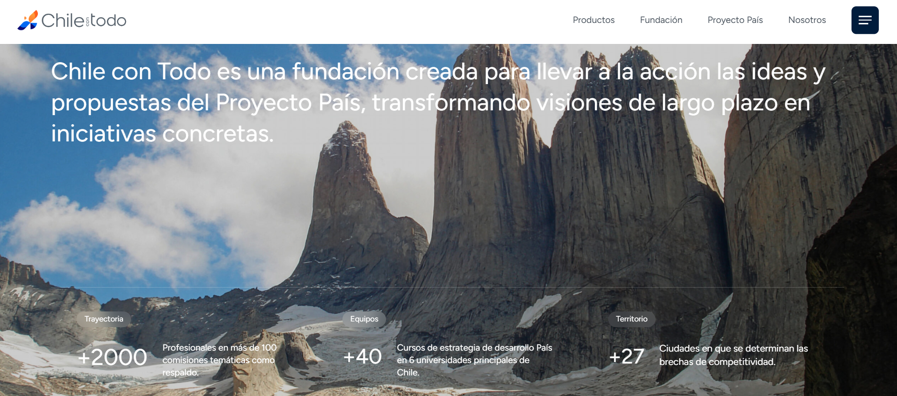
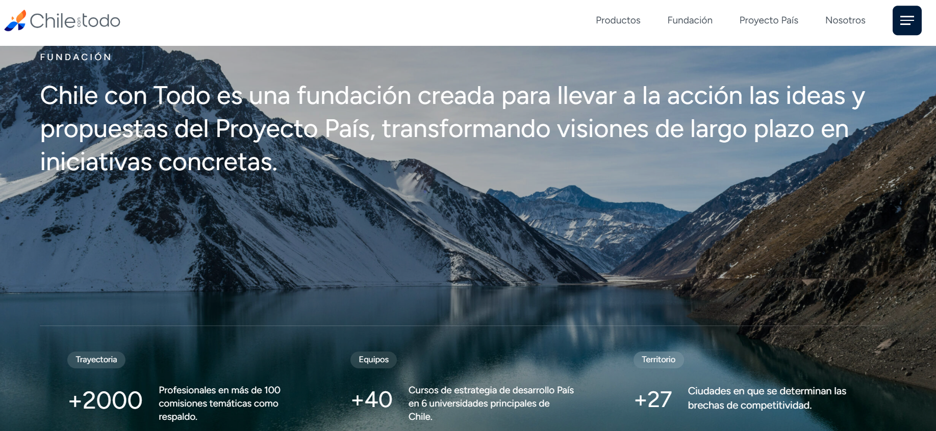
Sitio Fundación CCT, portada

Slide 63
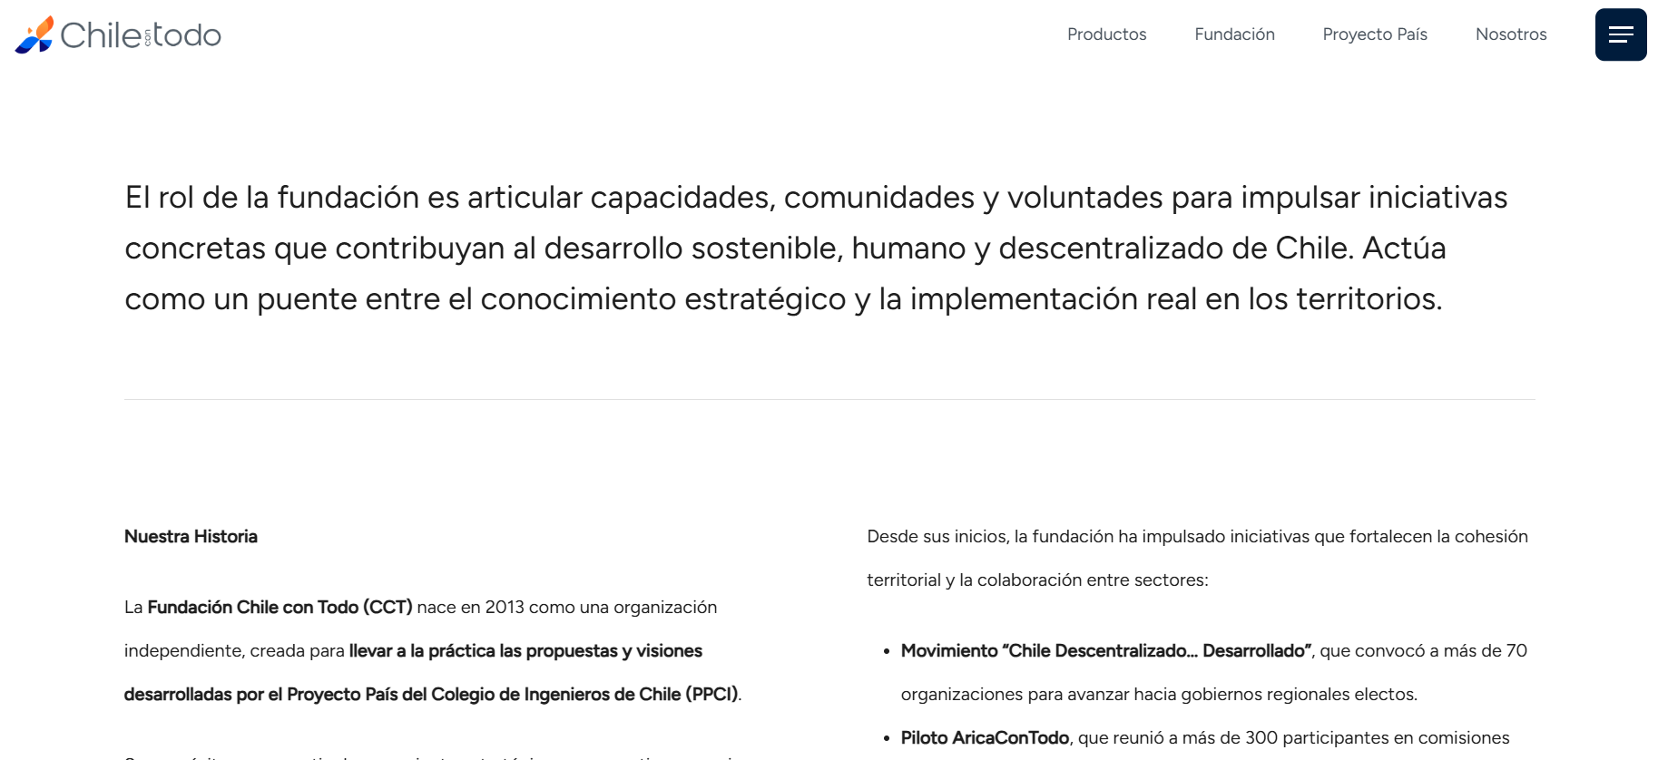
Portada

Slide 64
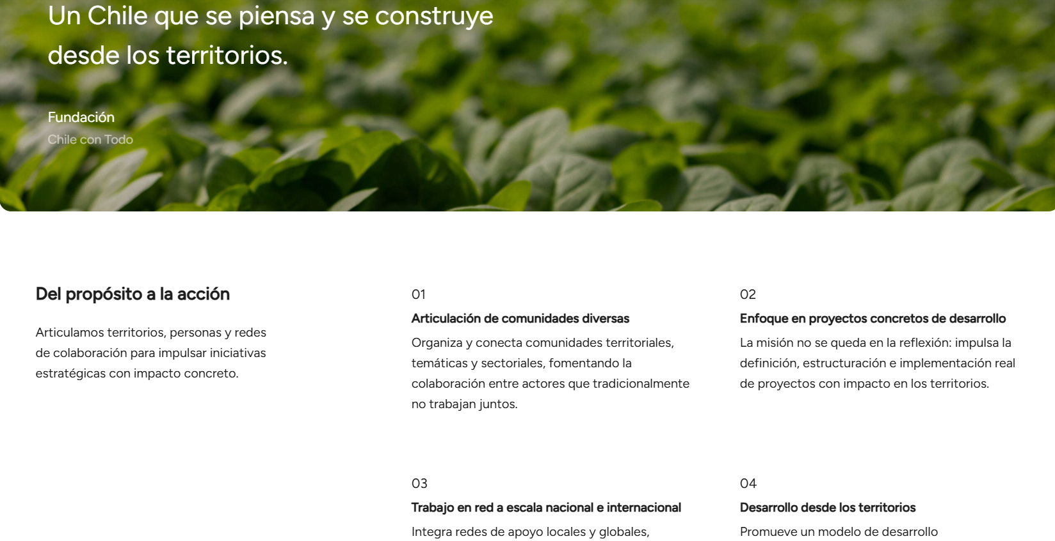
Portada

Slide 65
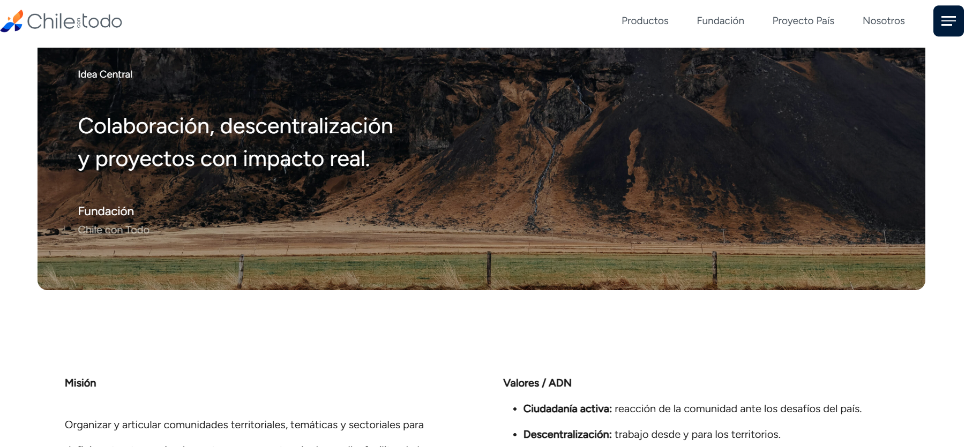
Portada

Slide 66
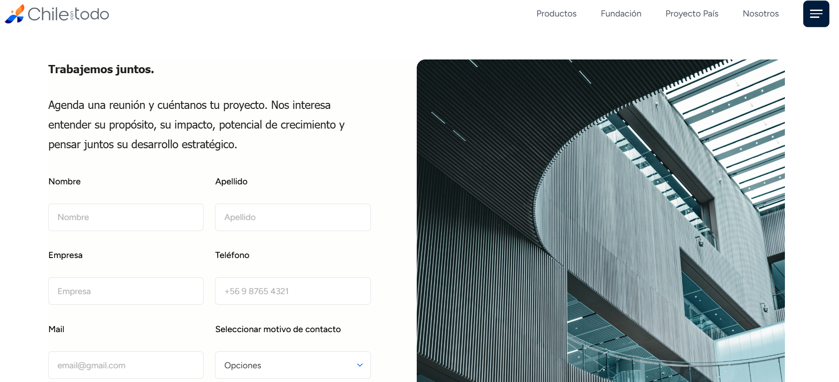
Portada

Slide 67
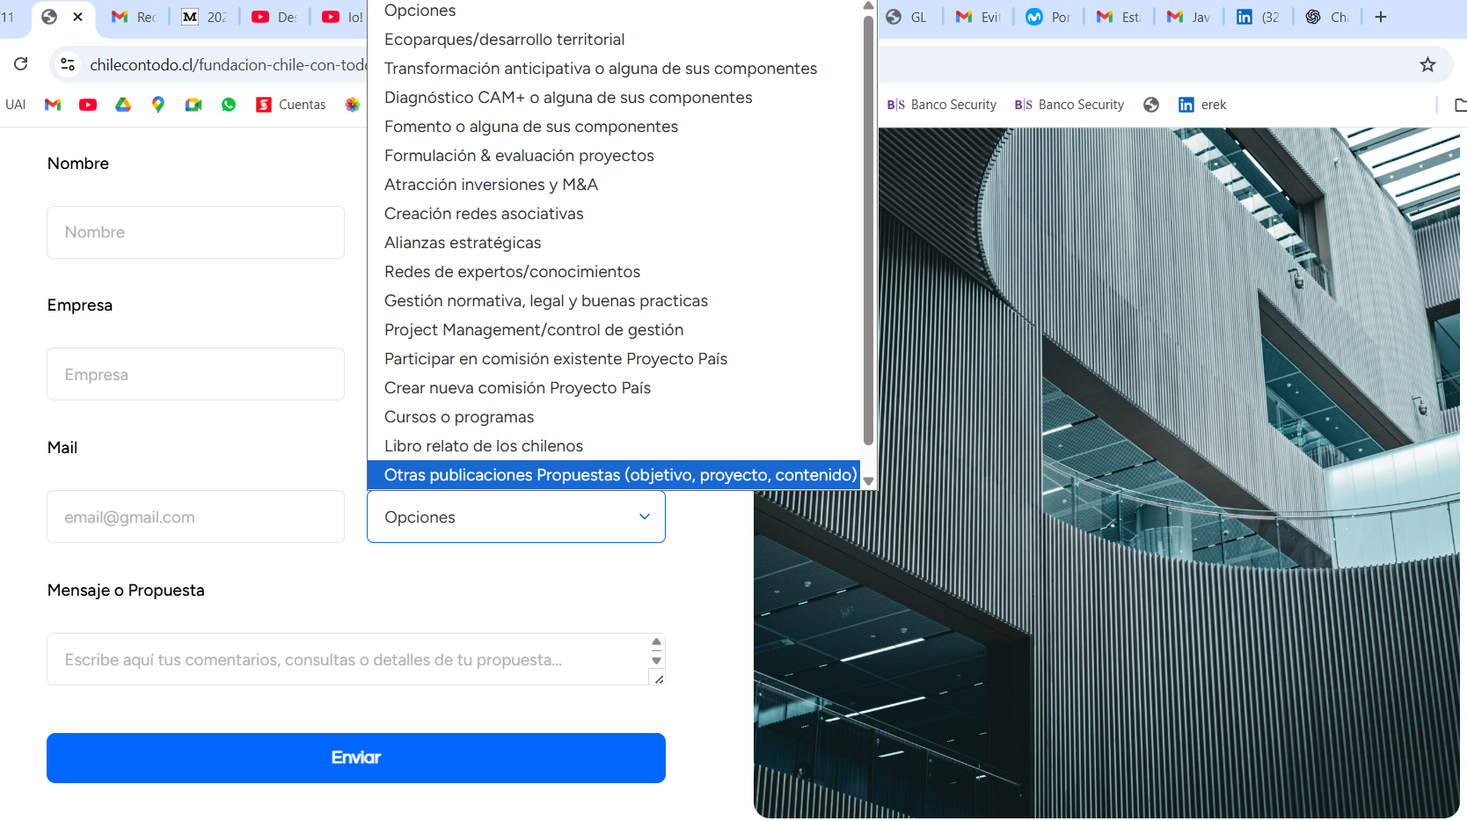
Sitio Fundación CCT, portada
Transformación anticipativa o alguna de sus componentes
Diagnóstico CAM+ o alguna de sus componentes
Fomento o alguna de sus componentes
Redes de expertos/conocimientos
Project Management/control de gestión
Cursos o programas
Desarrollo territorial/Ecoparques industriales
Formulación&evaluación proyectos
Atracción inversiones y M&A
Creación redes asociativas
Alianzas estratégicas/búsqueda de socios
Gestión normativa, legal y buenas practicas
Participar en comisión existente Proyecto País
Crear nueva comisión Proyecto País
Libro relato de los chilenos
Otras publicaciones
Propuestas (objetivo, proyecto, contenido)

Slide 68
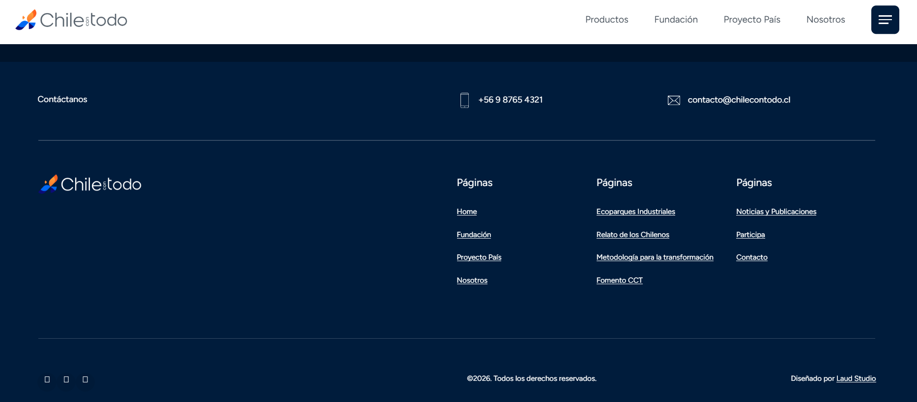
Portada

Slide 69
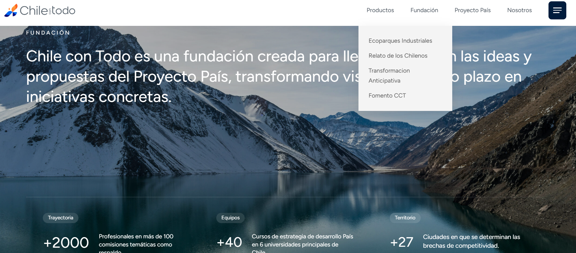
Productos
Transformación anticipativa o alguna de sus componentes
Diagnóstico CAM+ o alguna de sus componentes
Fomento o alguna de sus componentes
Redes de expertos/conocimientos
Project Management/control de gestión
Cursos o programas
Desarrollo territorial/Ecoparques industriales
Formulación&evaluación proyectos
Atracción inversiones y M&A
Creación redes asociativas
Alianzas estratégicas/búsqueda de socios
Gestión normativa, legal y buenas practicas
Participar en comisión existente Proyecto País
Crear nueva comisión Proyecto País
Libro relato de los chilenos
Otras publicaciones
Propuestas (objetivo, proyecto, contenido)

Slide 70
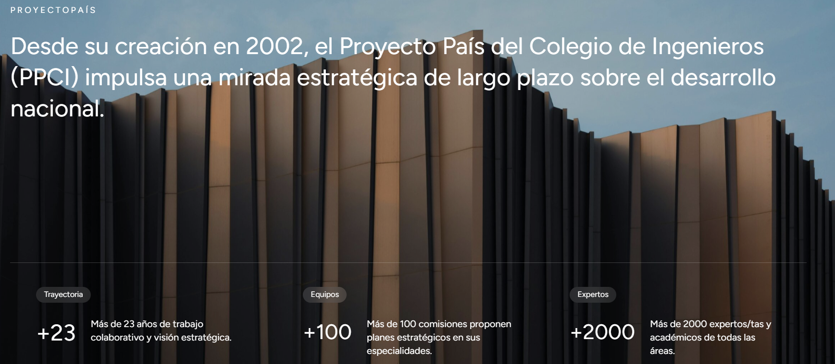
Proyecto País

Slide 71
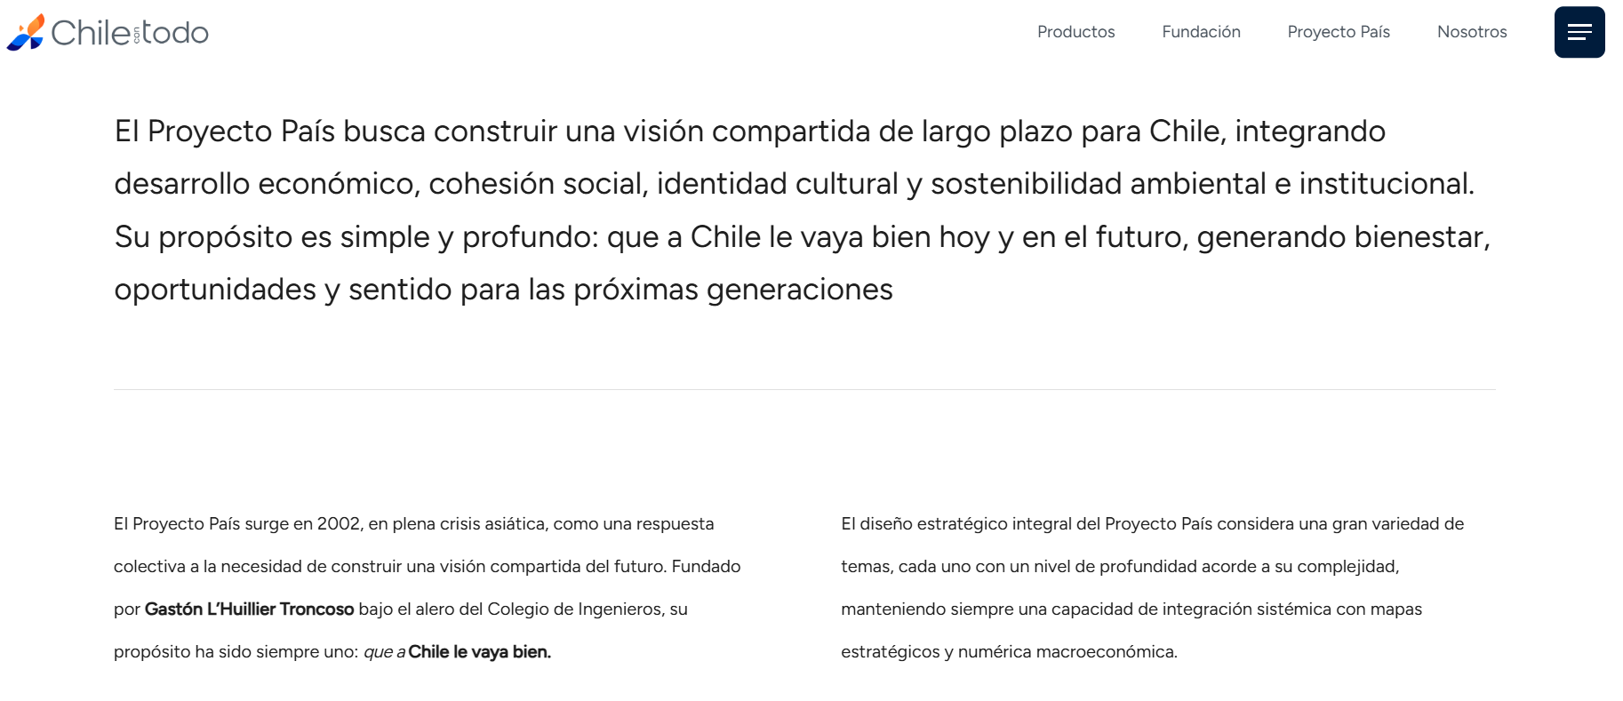
Proyecto País

Slide 72
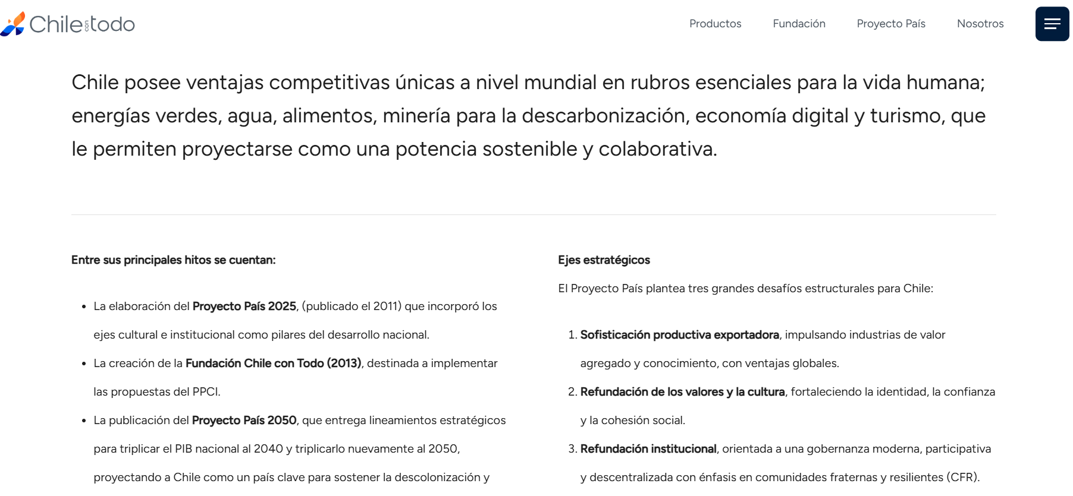
Proyecto País

Slide 73
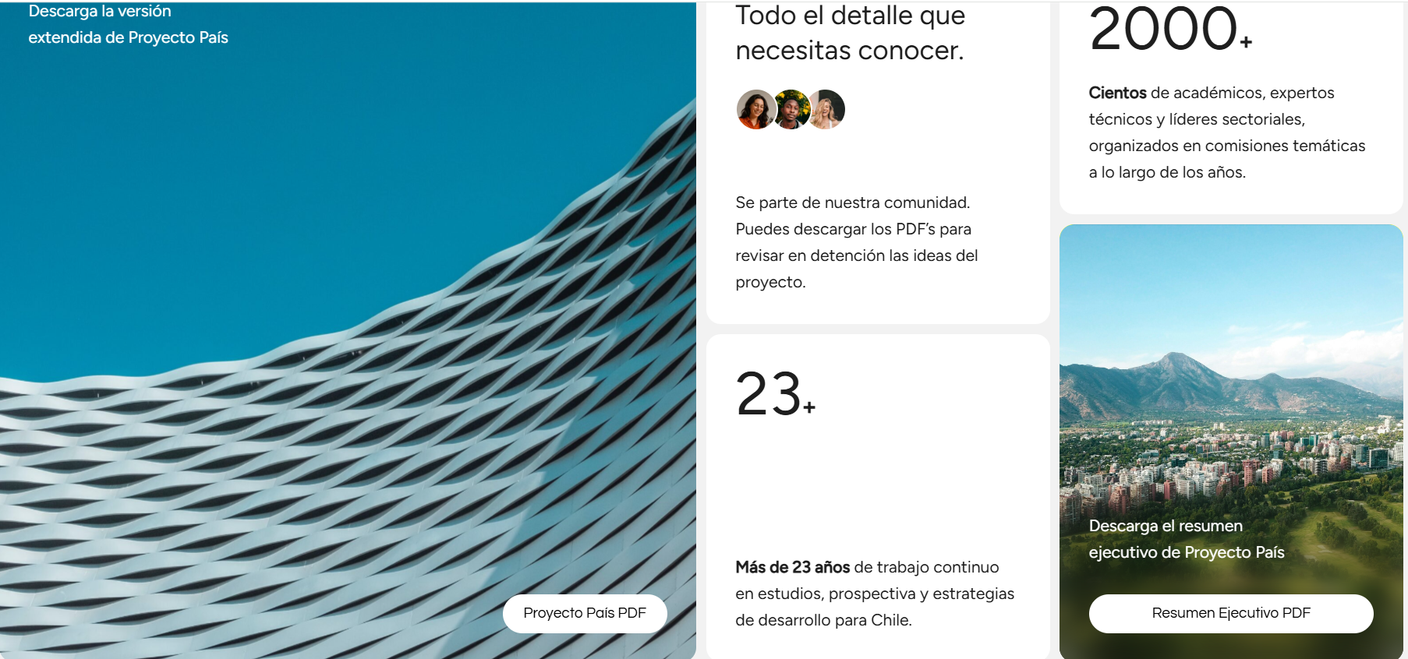
Proyecto País

Slide 74
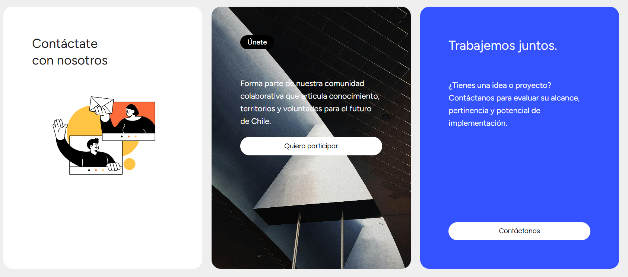
Proyecto País

Slide 75
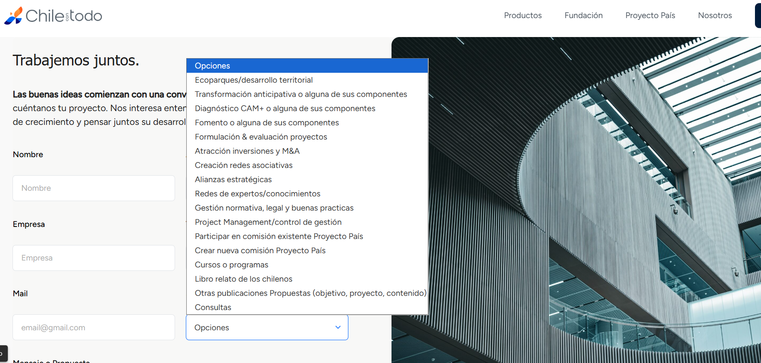
Proyecto País
Transformación anticipativa o alguna de sus componentes
Diagnóstico CAM+ o alguna de sus componentes
Fomento o alguna de sus componentes
Redes de expertos/conocimientos
Project Management/control de gestión
Cursos o programas
Desarrollo territorial/Ecoparques industriales
Formulación&evaluación proyectos
Atracción inversiones y M&A
Creación redes asociativas
Alianzas estratégicas/búsqueda de socios
Gestión normativa, legal y buenas practicas
Participar en comisión existente Proyecto País
Crear nueva comisión Proyecto País
Libro relato de los chilenos
Otras publicaciones
Propuestas (objetivo, proyecto, contenido)

Slide 76
Proyecto País
Listado de comisiones que permite ver el siguiente contenido en cada comisión:
Nombre Comisión ,
Nombre presidente (s),
Foto presidente actual o foto conceptual,
Participantes,
Contenidos sintéticos textos o video (cero o varios),
Contenidos completos informes y videos,
Opciones

Slide 77
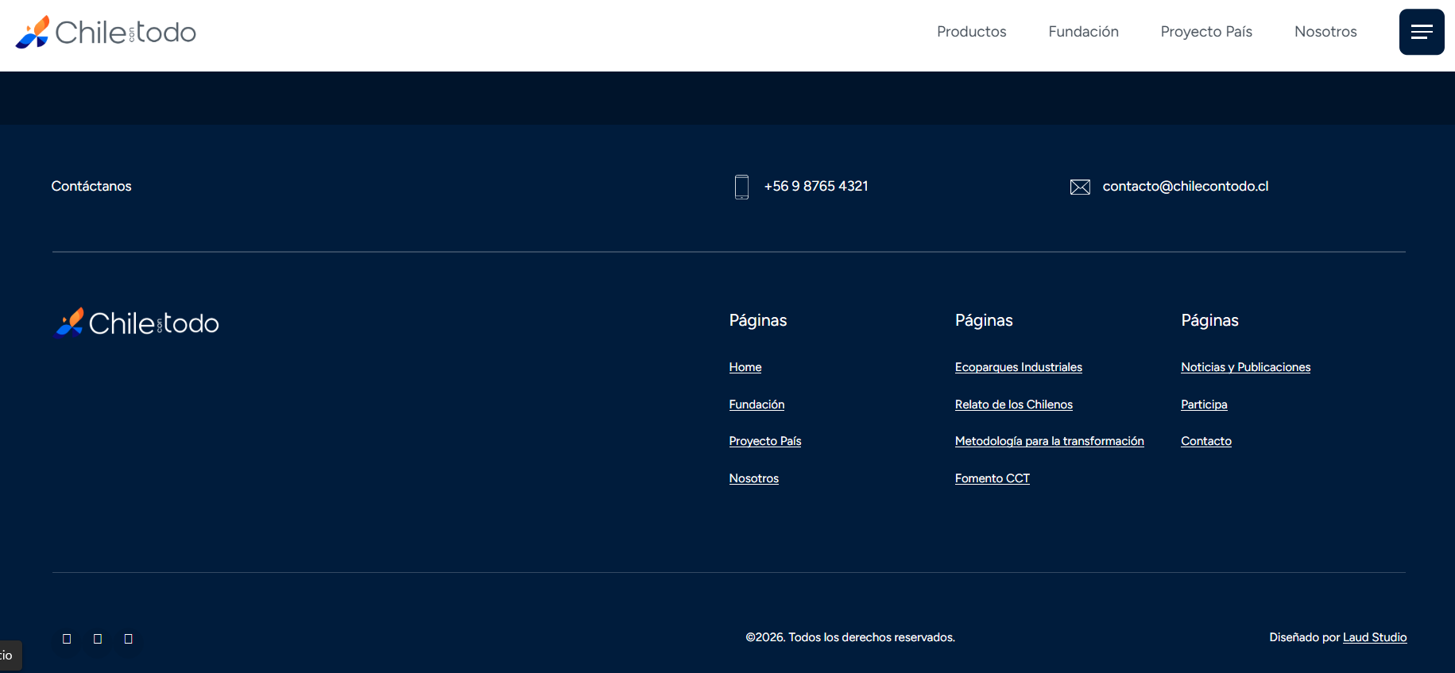
Proyecto País

Slide 78
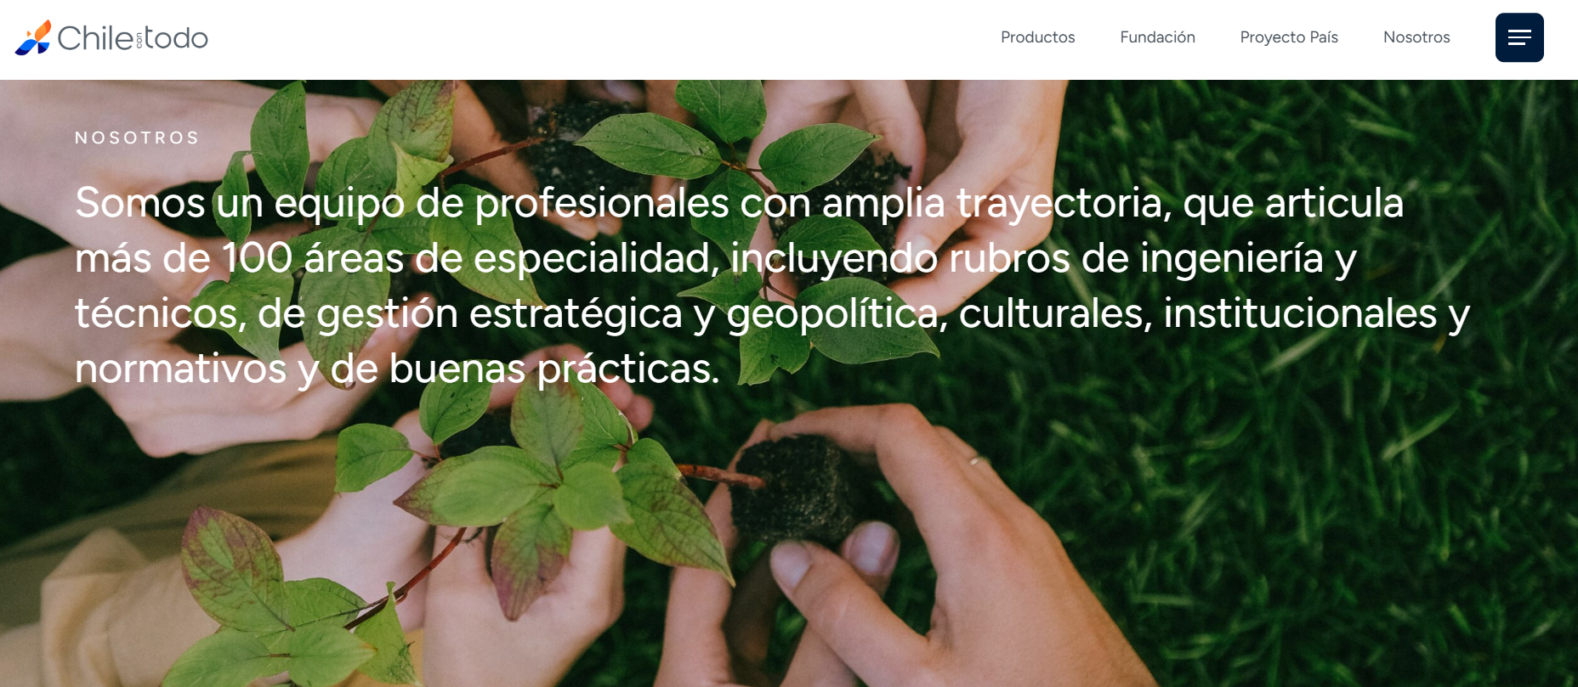
Nosotros

Slide 79
Nosotros

Slide 80
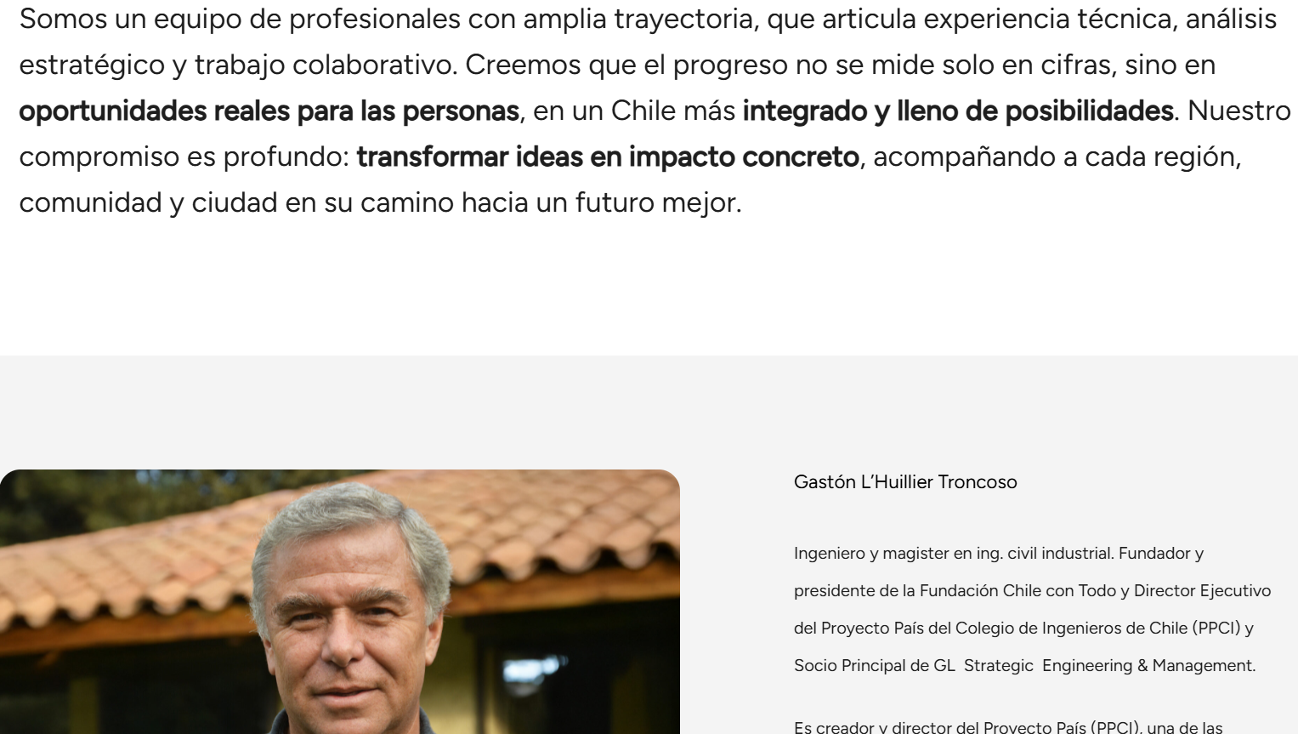
Nosotros

Slide 81
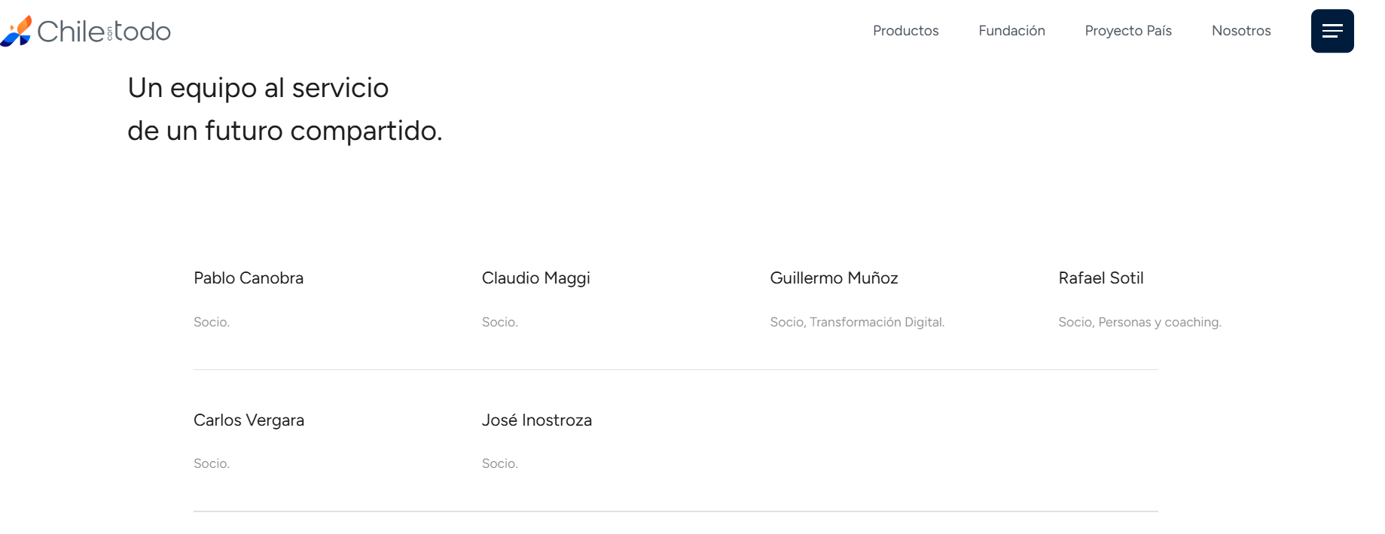
Nosotros

Slide 82
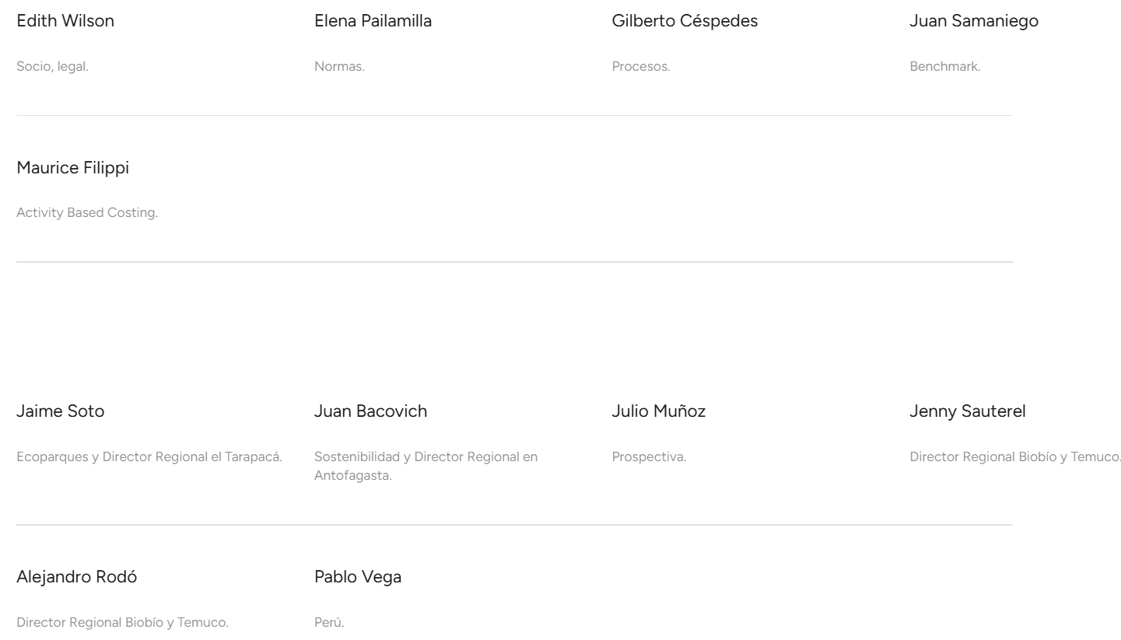
Nosotros

Slide 83

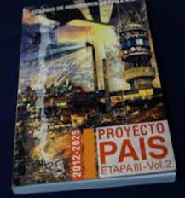













Nuestra historia
2002 Proyecto País 2010
2004 Colaboración internacional representando a Chile en creación de estrategias de largo lazo y apoyando a Perú y Venezuela en la materia (ONU,BM,CEPAL, CEPLAN)
2005 Proyecto País 2020
2011 Proyecto País 2025
2013-Creación Fundación ChileconTodo para implementar las propuestas del Proyecto País del CI
2013 Movimiento “Chile Descentralizado …. Desarrollado” con alrededor de 70 organizaciones colaboradoras para la creación de la Comisión de Estado para desarrollar los GOREs..
2013-2019 AricaconTodo. Cabrera, Alejandro; L’Huillier, Gastón; Sotil, Rafael.
2014 Creación de Magister de Ing, Industrial UAI (MII UAI), en base a Proyecto País y las necesidades de capital humano Ejecutivo que se generan.
2016-Índice de Competitividad de Ciudades (ÍCC en 27 áreas funcionales urbanas)Belmar, Christian; Escobar, Gonzalo; L'Huillier, Gastón; Marshall, Jorge. 2016.
2017 Situación de I+d+í en 27 ciudades contratado por CNID
2018-Chile un Jugador de nivel mundial en infraestructura de Data Centers y Nubes, pag. 229. L’Huillier, Gastón; Muñoz, Guillermo; San Martín, Jaime y otros autores. Chile Tiene Futuro desde sus Territorios, Comisión Desafíos del Futuro, Senado de la República de Chile 2018-2022,
2019 Proyecto País 2040
2020-Estrategias de Transformación Digital. Editorial Penguin. L’Huillier, Gastón; Muñoz, Guillermo; Vega, Pablo. 2020.
2023 creación Centro Anticipación y Creación de Futuro CAF AyP como innovación para la solución de fallas de la institucionalidad a nivel de GORES y Tramitología.
2023.-Energiás verdes y des carbonización: su impacto en el proyecto común de futuro regional. Centro de Anticipación y Creación de Futuro de Arica y Parinacota (CAF AYP)
2013 a 2025 Aproximadamente 40 cursos con contenidos del Proyecto País en universidades de Chile, Santa María, UAI, de Tarapacá, Mayor y U de Concepción.
2002 a 2025 .-+500 proyectos gestión Groupeloyal interviniendo con contenidos del PPCI en sector publico y privado incluyendo las siguientes organizaciones públicas
2024. Comienzo de campaña para promover el desarrollo de ecoparques industriales.
2025 Proyecto País 2050 (febrero del 2025)
Relato de los chilenos-Libro de las sabidurías
Relato de los chilenos-Libro de proyección futura
Manual CAM+ Metodología de Diagnóstico y Transformación para Organizaciones Adaptativas

Slide 84

Menú Hamburguesa

Slide 85

Ecoparques/desarrollo territorial

Slide 86

Ecoparques/desarrollo territorial

Slide 87

Ecoparques/desarrollo territorial

Slide 88

Ecoparques/desarrollo territorial

Slide 89

Ecoparques/desarrollo territorial
Transformación anticipativa o alguna de sus componentes
Diagnóstico CAM+ o alguna de sus componentes
Fomento o alguna de sus componentes
Redes de expertos/conocimientos
Project Management/control de gestión
Cursos o programas
Desarrollo territorial/Ecoparques industriales
Formulación&evaluación proyectos
Atracción inversiones y M&A
Creación redes asociativas
Alianzas estratégicas/búsqueda de socios
Gestión normativa, legal y buenas practicas
Participar en comisión existente Proyecto País
Crear nueva comisión Proyecto País
Libro relato de los chilenos
Otras publicaciones
Propuestas (objetivo, proyecto, contenido)

Slide 90
Temario:
• Organización GL
Plan de comunicaciones:
Estrategia de contenidos y canales de difusión
Avances difusión/posicionamiento
Diseño gráfico CCT y GL+CCT
Nuevos sitios web
• Prospectos comerciales
• Cronograma de próximas actividades

Slide 91
Lista de primeros contactos
Modelo negocio PPC]
RA desarrollo país, Arica, Tarapacá, Biobío, Magallanes, Huechuraba con Renca.
Alejandra Mizala. Hay que tener alianza con el clipp (programa de innov. transdisciplinaria con propósito público, CMC me manda sitio y libro).
Arica- GLT
Tarapacá 1.-Agendar con kuwuaties enero.. ex embajador usa en Rep. Dominicana. Carlos argentino que apoya principe kuwuati. Ecoparque para mover el litio de argentina. 2.-hablar con gobernador.
Biobio.-Jenny, algún momento pablo Aqueveque de centro de manufacturas avanzada de CAP,
Magallanes Jorge vilisic, flies se va de vacas el 12 enero,
Huechuraba CMC habla con Rodolfo Perez corp des
Cord andina fomento CAF (ahora bco LA de desarrollo) julian suarez cono sur, Flavio candia chileno. Como la CAF ve green shoring y ecoparques. Esta en Colombia.
BID para marzo… Gonzalo Rivas, Carlos Alvarez hablar antes de marzo
Corfo marzo bienos públicos regionales, lo licitan los comités ges de desarrollo prod de Corfo regionales… opción para arica si el gore no se mueve..Rocafull…
Empaquetar diplomado en gestión de ecoparques programas de formación para la competitividad, o para CAM. Que no sean impartidos por ues. CMC me manda info.. lo puede convocar Corfo o los comités regionales. Puede ser CCT.

Slide 92
Temario:
• Organización GL
Plan de comunicaciones:
Estrategia de contenidos y canales de difusión
Avances difusión/posicionamiento
Diseño gráfico CCT y GL+CCT
Nuevos sitios web
• Prospectos comerciales
• Cronograma de próximas actividades

Slide 95
Ampliación especialidades de servicios.
 | Nuevas especialidades | 15 | 0,5172
 | Especialidades | Equipo Profesional
 | Estrategia e innovación
1 | Gestión Estratégica | GLT | RSB | GC | FT | PL
2 | Innovación | JR | MCH
3 | Diseño Org.& Org. modelo | GLT | GM | JIM
4 | Modelos de negocio | GLT | RSB | GM | FT | MCH | FI
5 | Comunicaciones | MB | NL | JP | AC
6 | BI | FT
7 | Gestión de Proyectos | RS | GC
8 | Encuestas, Experiencia de clientes | OJ
 | Productividad y calidad
9 | Costos Por Actividad | GLT | MF | PL | OJ
10 | Benchmarking | RS | JRSS
11 | Rediseño procesos y TICS | LL | GM | JRSS | CS | MS
12 | Outsourcing y BPO | GLT | JRSS | MCH
13 | Gestión de Calidad de Servicios | GLT | GC
14 | Supply Chain Management (logística) | GLT | FT
15 | Manufacturas | FT | GC | JR
16 | Consultoria ISO | JCB | LL
 | Fusiones & adquisiones, Financiamiento
17 | Fusiones y Adquisiciones | RSB | OJ | JIM | JRSS
18 | Financiamiento, Finanzas | RSB | OJ | JIM | JRSS | CS | MS
19 | Due diligence | EWP | RSB | GC
20 | Legal comercial y corporativa | EWP
 | Personas
21 | Coaching y Recursos Humanos | RSB | GM
22 | Habilidades Relacionamiento | RSB | MB
23 | Desarrollo Profesional&Capacitación | GM | RSB | A Iglesias
24 | Comercial | JCB
25 | Estudios de Clima | OJ
 | Comunidades
26 | Planes De Desarrollo | GLT | AC | RSB
27 | CreatingCommunities&ShareValue | GLT | AC | MEM | MO | RSB
28 | RSE & Valor Compartido | JCB | RSB
29 | Servicios de Red de Conocimientos | GLT | JRSS

Slide 96
Proyectos y publicaciones.
 | Estrategia e innovación | MII CH&P | CIE | Centro CSV | LibroCSV | LibroPP | LibroACT | LibroTCT | CFCCI
1 | Gestión Estratégica | GLT | GLT | GLT | GLT | GLT | GLT | GLT | RSB
2 | Innovación |  |  |  |  |  |  | MCH | GLT
3 | Diseño Org.& Org. modelo | GM |  | FI | GM |  |  | FI
4 | Modelos de negocio |  |  |  | RSB
5 | Comunicaciones | MB | MB | MB | MB | MB
6 | BI |  |  |  |  | NL | NL | NL
7 | Gestión de Proyectos |  | GC
8 | Encuestas, Estudios Clima
 | Productividad y calidad
9 | Costos Por Actividad
10 | Benchmarking |  | JRSS
11 | Rediseño procesos y TICS |  | LL |  |  |  |  | CS
12 | Gestión de Calidad de Servicios |  |  |  |  |  |  | MS
13 | Logística
14 | Consultoria ISO
 | Personas
18 | Coaching y Recursos Humanos | RSB | RSB |  | RSB
19 | Habilidades Relacionamiento
20 | Desarrollo Profesional&Capacitación
21 | Comercial | JCB | JCB |  | JCB
 | Comunidades
22 | Planes De Desarrollo |  |  |  | AC |  | AC
23 | CreatingCommunities&ShareValue | NL |  |  |  |  | MEM
24 | RSE & Valor Compartido |  |  |  |  |  | MO
25 | Servicios RedConocimientos
 |  | Externos
 |  |  |  | J.Asenjo | Marshall | JM.Fdez | Pdtes | Pdtes
 |  |  |  | OTEC | Belmar | C.Haramoto

Slide 97
Calendario intensivo (ejemplo Ene–Mar) FEBRERO – FOCO: TERRITORIO / ENERGÍA / ECOPARQUES
Semana | LinkedIn (estratégico) | Medios regionales | Conversatorio VC | Redes jóvenes
S1 | Ecoparques productivos: el instrumento que falta | Permisología y desarrollo regional | — | Visual ecoparque
S2 | Por qué fracasan proyectos bien diseñados | — | VC #3: Riesgo, permisos y directorios | Clip “riesgo oculto”
S3 | Diseñar para usar la energía localmente, no para exportarla | Ventaja energética regional | — | Dato duro energía
S4 | Localización productiva y seguridad estratégica | Inversión y territorio | VC #4: Energía, territorio y crecimiento | Invitación VC
Autores clave: Gastón (marco), Claudio (política productiva), Guillermo (riesgo)

Slide 98
Calendario intensivo (ejemplo Ene–Mar) MARZO – FOCO: CAM+ / ESTRATEGIA / CHILE 2035
Semana | LinkedIn (profundidad) | Medios regionales | Conversatorio VC | Redes jóvenes
S1 | Chile 2035: decisiones que ya no pueden esperar | 2035 visto desde regiones | — | Clip visión
S2 | Sectores estratégicos: dónde sí y dónde no | Política productiva y clústeres | VC #5: Sectores estratégicos y territorio | Frase sectorial
S3 | Estrategia, TD y territorio no se diseñan separados | — | — | Esquema integración
S4 | Síntesis Q1: qué aprendimos y qué sigue | Balance regional Q1 | VC #6: Cierre trimestre | Invitación
Autores clave: Gastón (editor), Claudio (sectores), PPCI invitados

Slide 99
Serie: “Chile: errores de diseño que nos salen caros”
Fecha | Título | Mensaje central | CTA suave
6 ene | Chile no es un país chico (y repetirlo nos sale caro) | El problema no es tamaño, es diseño | “¿Qué diseño cambiarías?”
13 ene | Exportar recursos no es estrategia | Proveedor vs plataforma | “¿Dónde agregar valor?”
20 ene | Confundimos estabilidad con desarrollo | Estabilidad ≠ crecimiento | “¿Qué falta?”
27 ene | Energía barata exportada es energía cara | Localizar > exportar | “¿Por qué no producir aquí?”
3 feb | Permisos lentos destruyen ventajas país | Tiempo es competitividad | “¿Cuántos proyectos se pierden?”
10 feb | Regiones ricas, decisiones pobres | Centralismo mata valor | “¿Qué región ves subutilizada?”
17 feb | Estrategia sin TD es autoengaño | TD cambia el modelo | “¿Tu empresa lo entendió?”
24 feb | Optimizar hoy puede matar mañana | Adaptación > eficiencia | “¿Dónde falta anticipación?”
3 mar | No falta talento, falta sistema | Capacidad dispersa | “¿Cómo integrar?”
10 mar | El futuro no se espera: se diseña | Cierre marco país | Invitación a conversar
Autores clave: Gastón (editor), Claudio (sectores), PPCI invitados

Slide 100
Serie: “Chile: errores de diseño que nos salen caros” MATRIZ DE TEMAS (QUÉ)
Eje | Tema | Pregunta que activa conversación
Identidad país | Chile no es un país chico | ¿Qué nos impide pensar en grande?
Desarrollo | Proveedor vs plataforma | ¿Dónde se pierde el valor hoy?
Economía | Exportar energía es caro | ¿Por qué no producir aquí?
Territorio | Regiones subutilizadas | ¿Qué región tiene ventaja oculta?
Institucional | Permisos y tiempo | ¿Cuántos proyectos mueren antes de nacer?
Empresa | Estrategia + TD | ¿Por qué fracasan tantas TD?
Riesgo | Optimizar vs adaptarse | ¿Qué decisiones hoy nos atan mañana?
Capital humano | Talento sin sistema | ¿Qué falta integrar?
Geopolítica | Recursos críticos | ¿Cómo se negocia poder hoy?
Futuro | Diseño anticipativo | ¿Quién está pensando el 2035?

Slide 101
Serie: “Chile: errores de diseño que nos salen caros” MATRIZ DE MENSAJES (CÓMO)
Tema | Mensaje base | Rol del mensaje
Chile no es chico | El problema no es tamaño, es diseño | Abrir identidad
Proveedor → plataforma | Localizar capacidades cambia todo | Cambiar marco
Energía | Energía barata exportada se encarece | Evidencia concreta
Ecoparques | Sin instrumentos no hay estrategia | Solución
Permisos | Tiempo es competitividad | Urgencia
Estrategia + TD | TD cambia la estrategia | Autoridad técnica
Adaptación | Optimizar mata futuro | Provocar reflexión
Regiones | Valor fuera de Santiago | Ampliar red
Recursos críticos | Poder se negocia distinto | Geopolítica
Diseño futuro | El futuro se diseña | Cierre inspirador

Slide 102
Serie: “Chile: errores de diseño que nos salen caros” MATRIZ DE CANALES Y CONVERSACIÓN (DÓNDE)
Canal | Uso | Tipo de interacción
LinkedIn (perfil) | Post madre | Debate abierto
Comentarios fijados | Profundizar | Curaduría
Mensajes privados | Vínculo | Selección de red
Instagram (Claus) | Frases / clips | Emoción
Medios regionales | Adaptaciones | Territorial
Conversatorios | Profundidad | Comunidad
Web CCT | Repositorio | Acción
Libro | Síntesis | Legado

Slide 103
Nueva capa (descubierta por la audiencia).
Chile: errores de diseño que nos salen caros
Lámina 1 – Portada / Contexto
Idea central:
De una conversación que explotó, a una arquitectura para sostenerla.
Mensaje que dices:
No partimos de una campaña, partimos de algo que pasó y que reveló una conversación país latente.
________________________________________
Lámina 2 – Qué pasó (momentum)
Contenido:
• Post “Chile no es un país chico”
• Métricas simples (impresiones, comentarios, compartidos)
Mensaje:
Esto no es viralidad vacía, es conversación profunda y respetuosa → hay hambre de sentido y diseño.
________________________________________
Lámina 3 – El hallazgo
Idea clave (la más importante):
Chile no tiene un problema de tamaño, tiene un problema de diseño.
Aquí conectamos:
• identidad,
• paradigmas,
• decisiones públicas y privadas.
________________________________________
Lámina 4 – Serie editorial
Serie: Chile: errores de diseño que nos salen caros
Con:
• los 10 títulos,
• fechas enero–marzo,
• foco en errores de “agrandarnos” y de “achicarnos”.
Mensaje:
Esto no es improvisado: es una columna vertebral editorial.
________________________________________
Lámina 5 – Arquitectura institucional
Separación clara:
• Libro → relato + marco
• PPCI → instrumentos país
• CCT → centro articulador (contenidos, ecoparques, fomento)
• GL Strategic → implementación en organizaciones grandes
Mensaje:
Cada cosa en su lugar para no confundir ni diluir.
________________________________________
Lámina 6 – Canales
• LinkedIn: profundidad y decisores
• Medios regionales: territorio y sentido
• Instagram/clips: emoción y jóvenes
• Conversatorios: red y legitimidad
Mensaje:
Mismo contenido, distintos formatos. No más trabajo, mejor uso.
________________________________________
Lámina 7 – Rol del equipo (22 personas)
Tres formas de aportar (nadie obligado a escribir columnas):
1. Difusión inteligente
2. Contenido / casos / ideas
3. Conexiones (regiones, expertos, medios)
Mensaje:
Esto crece si se distribuye, no si se centraliza.
________________________________________
Lámina 8 – Propuesta de Mario (medios regionales)
Secuencia acordada:
1. Consolidar posts en LinkedIn
2. Salida a medios regionales (Morrocotudo, La Estrella, etc.)
3. Reuniones y conversatorios usando esas publicaciones como ancla
Mensaje:
Primero marco, después amplificación.
________________________________________
Lámina 9 – Cronograma enero
• Publicaciones
• Lanzamiento web GL + CCT
• Medios regionales
• Primer conversatorio
________________________________________
Lámina 10 – Cierre
Frase sugerida:
No estamos armando una campaña.
Estamos diseñando un espacio para pensar Chile sin arrogancia ni timidez.
En las láminas de Estrategia de contenidos y canales, yo dejaría explícito:
Nueva capa (descubierta por la audiencia):
“Conversaciones abiertas → patrones → series editoriales”
Ejemplo de lámina:
Fuente del contenido: comentarios reales
Rol del equipo:
leer,
clasificar,
proponer siguientes focos.
Eso invita a participar sin forzar.

